Slide 1
Sección 1: RESUMEN
Notes:
Resumen: Esto es su introducción al grupo y su oportunidad para hacer una buena impresión y establecer el tono y las expectativas para las relaciones amistosas entre el grupo.
Dele la bienvenida al grupo.
Preséntese, su experiencia personal y/o profesional relacionada al RLA, y algo del RLA de lo que esta emocionado/a.
Si hay una organización anfitriona, reconózcala por proveer espacio, refrescos, u otros recursos.

Slide 2
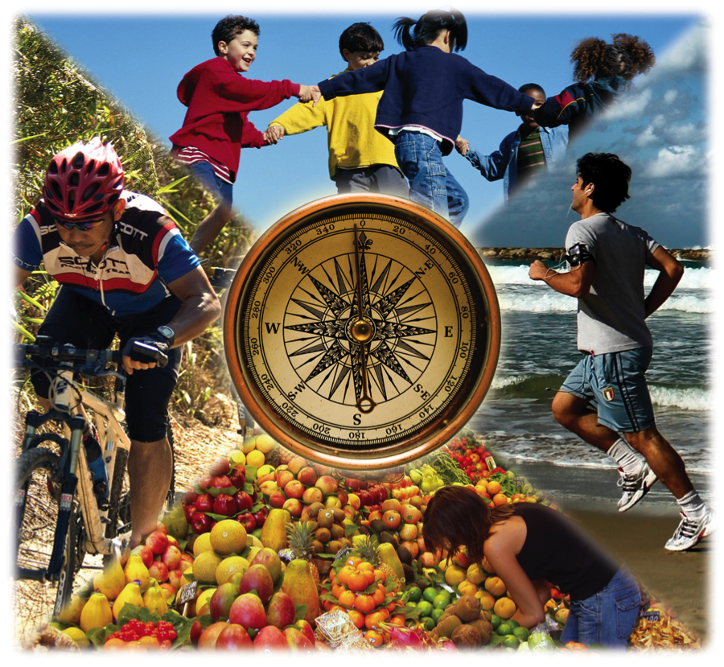
ORDEN DEL DÍA
Sección 1: resumen
Introducciones/bienvenida
Orientación
Determinantes sociales de la salud
Resumen del CIP
Conclusión
Notes:
Resumen: Continus su introducción al grupo.
Este es un curso semanal, compuesto de un mínimo de 7 sesiones, pero puede ser hasta 10 sesiones. Cada sesión dura 2-2.5 horas. Aparte de los cursos, usaran tiempo adicional en implementar por lo menos un Proyecto de Mejoramiento Comunitario (CIP).
Hable de sus expectativas para el grupo dentro del curso, tal como el comenzar a tiempo, leer las secciones asignadas y hacer la tarea, y participación activa. Este es un proceso de aprendizaje en grupo y como el grupo son los expertos en su comunidad, ellos son las voces más importantes en el salón.

Slide 3

Sección 1: RESUMEN
Objetivos de aprendizaje:
Identificar los problemas de enfermedades crónicas en nuestras comunidades. cuatro enfermedades crónicas.
Introducir el modelo socio-ecológico y como aplicarlo para promover la salud comunitaria.
Entender los determinantes sociales y su impacto en la salud.
Notes:
Resumen: Introduce los objetivos para esta sección del curso. Esta sección te dará la información fundacional sobre enfermedades crónicas en el Condado de San Diego y lo que están haciendo miembros de la comunidad, organizaciones, y gobiernos para enfrentar estas cuestiones de salud y bienestar en el condado. El curso los preparara para llenar el papel de líderes comunitarios.

Slide 4

Introducciones
Comparta su nombre.
Cuanto tiempo ha:
  Vivido
  Trabajado o
  ¿Tenido una conexión a esta comunidad?
Una cosa que le gusta de su colonia y una cosa que le gustaría mejorar.
Notes:
Resumen: Tendremos actividades cortas al principio de cada sección para ayudarles a formar conexiones entre ustedes, y explorar sus habilidades de liderazgo.
Discusión en Grupo: Uno por uno, pídale a cada participante que responda a las siguientes preguntas. Si hay personas que llegan tarde, por favor pídeles que se introduzcan al grupo con esta información si estas en un buen momento para pausar la instrucción o antes del primer descanso.

Slide 5
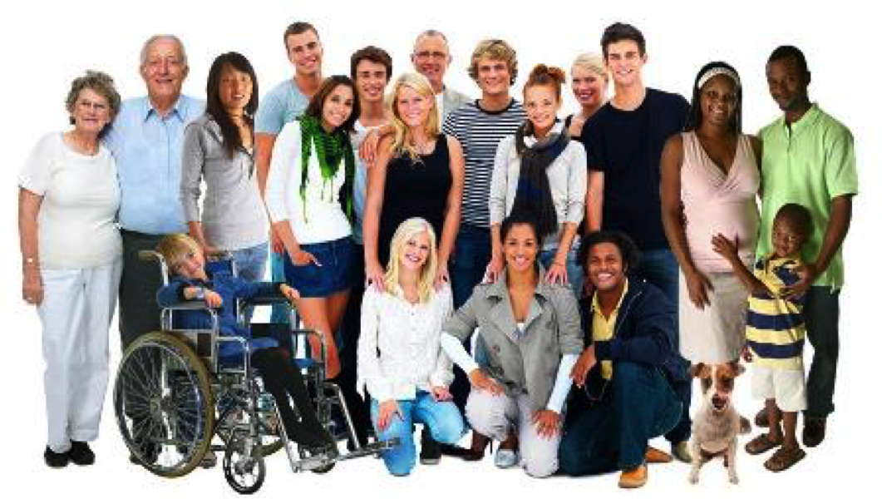
BIENVENIDOS
¿QUE ES LA ACADEMIA DE LIDERAZGO PARA RESIDENTES (rla)?
Un programa iniciada por el condado de San Diego
Apoya a miembros de la comunidad a crear mejores y mas saludables vecindades
Participantes aprenden maneras de colaborar con redes locales de partes interesadas en Proyectos de Mejoramiento Comunitario
Promueve la participación de residentes en actividades y la aplicación de conocimientos que conducen a entornos mas saludables en la comunidad
Notes:
Resumen: La Academia de Liderazgo para Residentes (conocido como Resident Leadership Academy o RLA por sus siglas, en ingles) es una obra iniciada por el condado de San Diego, diseñada para atraer y apoyar miembros de la comunidad como ustedes en crear comunidades más saludables. ¡Felicidades por ser parte de la solución! El concepto básico detrás del RLA es de atraer a residentes a participar en actividades que conduzcan a un ambiente comunitario más saludable. Participantes del RLA aprenderán maneras de involucrar una red de individuos y grupos locales en proyectos de mejoramiento comunitario para promover cambios positivos en su comunidad.
Conforme participen en el RLA, trabajaran en grupo para crear e implementar por lo menos un Proyecto de Mejoramiento Comunitario (conocido como Community Improvement Project o CIP por sus siglas, en ingles). El/Los proyecto(s) los permitirá obtener experiencia en llevar a cabo proyectos que resultan en cambios positivos en su vecindad. La intención del plan de estudio es apoyar los esfuerzos del grupo, y desarrollar habilidades de liderazgo para futuros proyectos de mejoramiento comunitario.

Slide 6
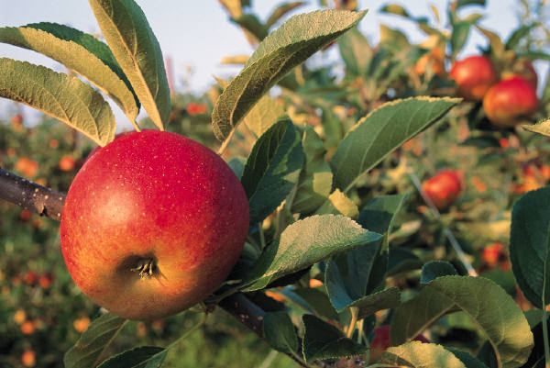



Secciones del curso del RLA
Resumen
Estrategias
Acción
Evaluación
Orientación
Determinantes sociales de la salud
Resumen del CIP
Apoyando la salud
Uso de la tierra
Transporte activo
Sistema alimentario
Participación cívica
Planificación e implementación del CIP
Evaluación
Celebraciones
Notes:
Resumen: La porción del RLA que solo incluye el curso, sigue este modelo:
Sección 1 les da un resumen del RLA, enfermedades crónicas, y las causas fundamentales de esas enfermedades.
Sección 2 les da estrategias específicas que pueden usar para promover cambio que apoye la salud en su comunidad.
Sección 3 les da información sobre como tomar acción trabajando con vecinos, agencias gubernamentales, tomadores de decisiones, y organizaciones comunitarias para promover cambios positivos y efectivos.
Sección 4 les ayuda a evaluar el impacto que está teniendo su proyecto en su comunidad, y como celebrarlo estratégicamente.
Su libro de trabajo es una herramienta. Contiene un resumen de todos los temas sobre los que vamos a aprender más a fondo durante el curso, y por eso se les pide que lean las secciones asignadas de antemano. Hay actividades que deben hacer a lo largo del libro de trabajo que les ayudaran a pensar sobre la conexión entre los temas y como aplican a su comunidad.
Discusión en Grupo: Repasando el contenido de este curso, ¿cuales temas o secciones suenan más interesantes?

Slide 7
VIVE BIEN SAN DIEGO
Notes:
Resumen: En 2010, la junta de supervisores del condado adopto una visión llamada Vive Bien (conocido como Live Well, en ingles) San Diego. La visión de avanzar la salud, seguridad, y bienestar total de la región se está realizando con participación comunitaria, en tres partes.
El primer componente – desarrollando mejor salud – fue adoptado en julio 2010. Desarrollando mejor salud pide el mejoramiento de la salud de todos los residentes y el apoyo a acciones saludables.
El segundo componente – viviendo sin peligro – fue adoptado en octubre 2012. Viviendo sin peligro pide el asegurar que residentes estén protegidos del crimen y abuso, que haiga seguridad en nuestras vecindades y que comunidades sean resistentes a desastres y emergencias.
El tercer componente – prosperando –fue adoptado en octubre 2014, pide la cultivación de una región en que todos los residentes puedan disfrutar la mejor calidad de vida.

Slide 8
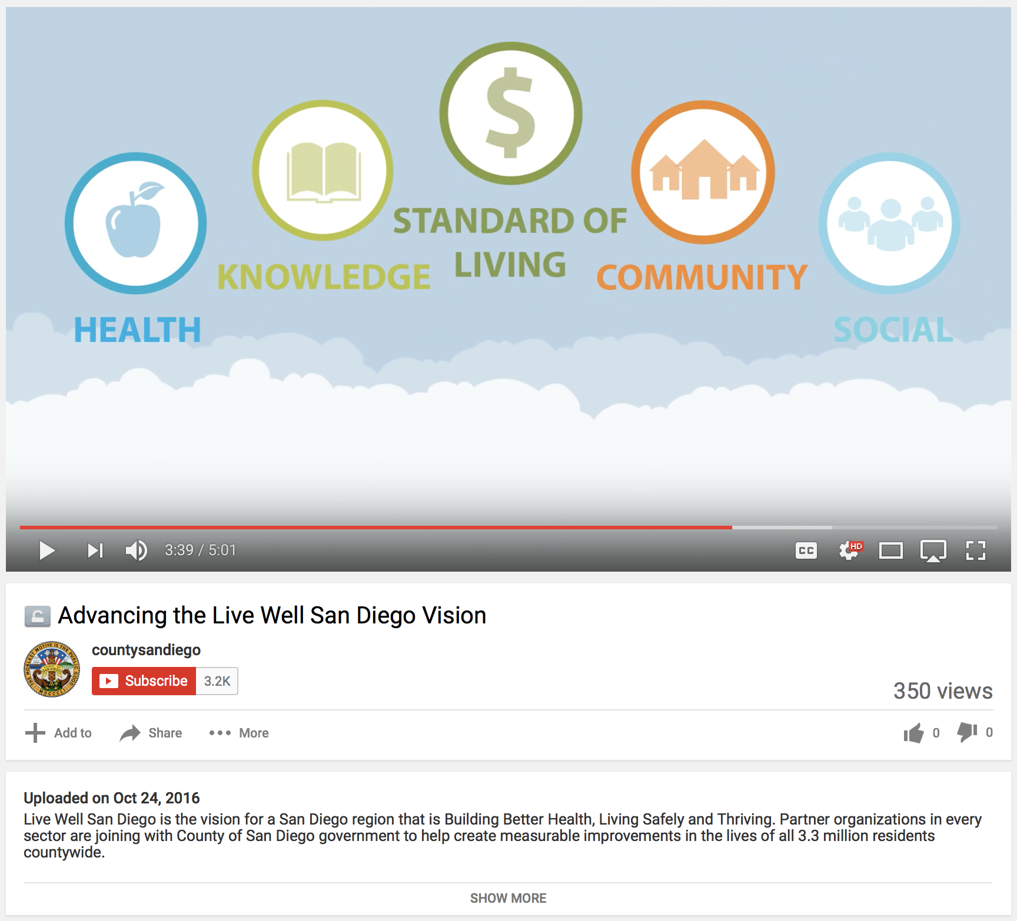

Segmento de Video
VIVE BIEN San Diego
Notes:
Resumen: Este video fue producido por Vive Bien San Diego para dar un resumen de su visión completa. El trabajo que harán en su RLA es parte de una red de actividades que están ocurriendo en todo el condado para realizar esta visión.
https://youtu.be/LSk0Gxl5dyQ

Slide 9
VIVE BIEN SAN DIEGO
Notes:
Resumen: Vive Bien San Diego es la visión del condado de San Diego para lograr comunidades sanas, seguras y prosperas. Vive Bien San Diego requiere la participación de todos. Solamente por medio de esfuerzo colectivo—en el cual todos trabajemos juntos hacia un propósito en común—podremos lograr cambio significativo en una región tan grande y diversa como el condado de San Diego.
El condado ha adoptado cuatro estrategias para realizar la visión de Vive Bien San Diego:
Creando un mejor sistema de servicios - mejorar la calidad y eficiencia del gobierno del condado y sus socios en cuanto al desempeño de servicios a residentes, contribuyendo a mejores resultados para clientes y comunidades.
Apoyando acciones positivas - proveer información y recursos que inspiren a residentes a tomar acción y responsabilidad por su salud, seguridad, y bienestar.
Perseguir políticas y cambios de entorno - crear entornos y adoptar políticas que ayudan a todos a vivir mejor, y alentar a individuos a tomar parte en mejorar sus comunidades.
Mejorando la cultura dentro del gobierno del condado - mejorar la comprensión de los empleados del condado y proveedores de servicios sobre el significado de Vive Bien y el papel que toman todos los empleados en ayudar a los residentes del condado a vivir mejor.

Slide 10
Desarrollando mejor salud
¿SabiAn que?
Notes:
Resumen: La meta principal de Vive Bien es tratar con el concepto de 3-4-50.
Discusión en grupo:
Hable de los tres hábitos que contribuyen a enfermedades. Pregunte sobre hábitos individuales y cuantos de nosotros o personas que conocemos comen comida chatarra, ven demasiada televisión, o fuman actualmente o lo hicieron en el pasado.
Hable de las cuatro enfermedades crónicas. ¿Cuantos participantes tienen familiares y amistades apegadas que han sido afectadas por las enfermedades mencionadas?
Hable del 50% de muertes. ¿Les sorprende ese porcentaje? ¿Porque si o porque no?
Consejo(s) para el/la facilitador(a): Recuerde, y recuérdele al grupo, que deberían de compartir de acuerdo a su nivel de comodidad. No requiera participación de un individuo en particular y permítalos participar a su manera.

Slide 11
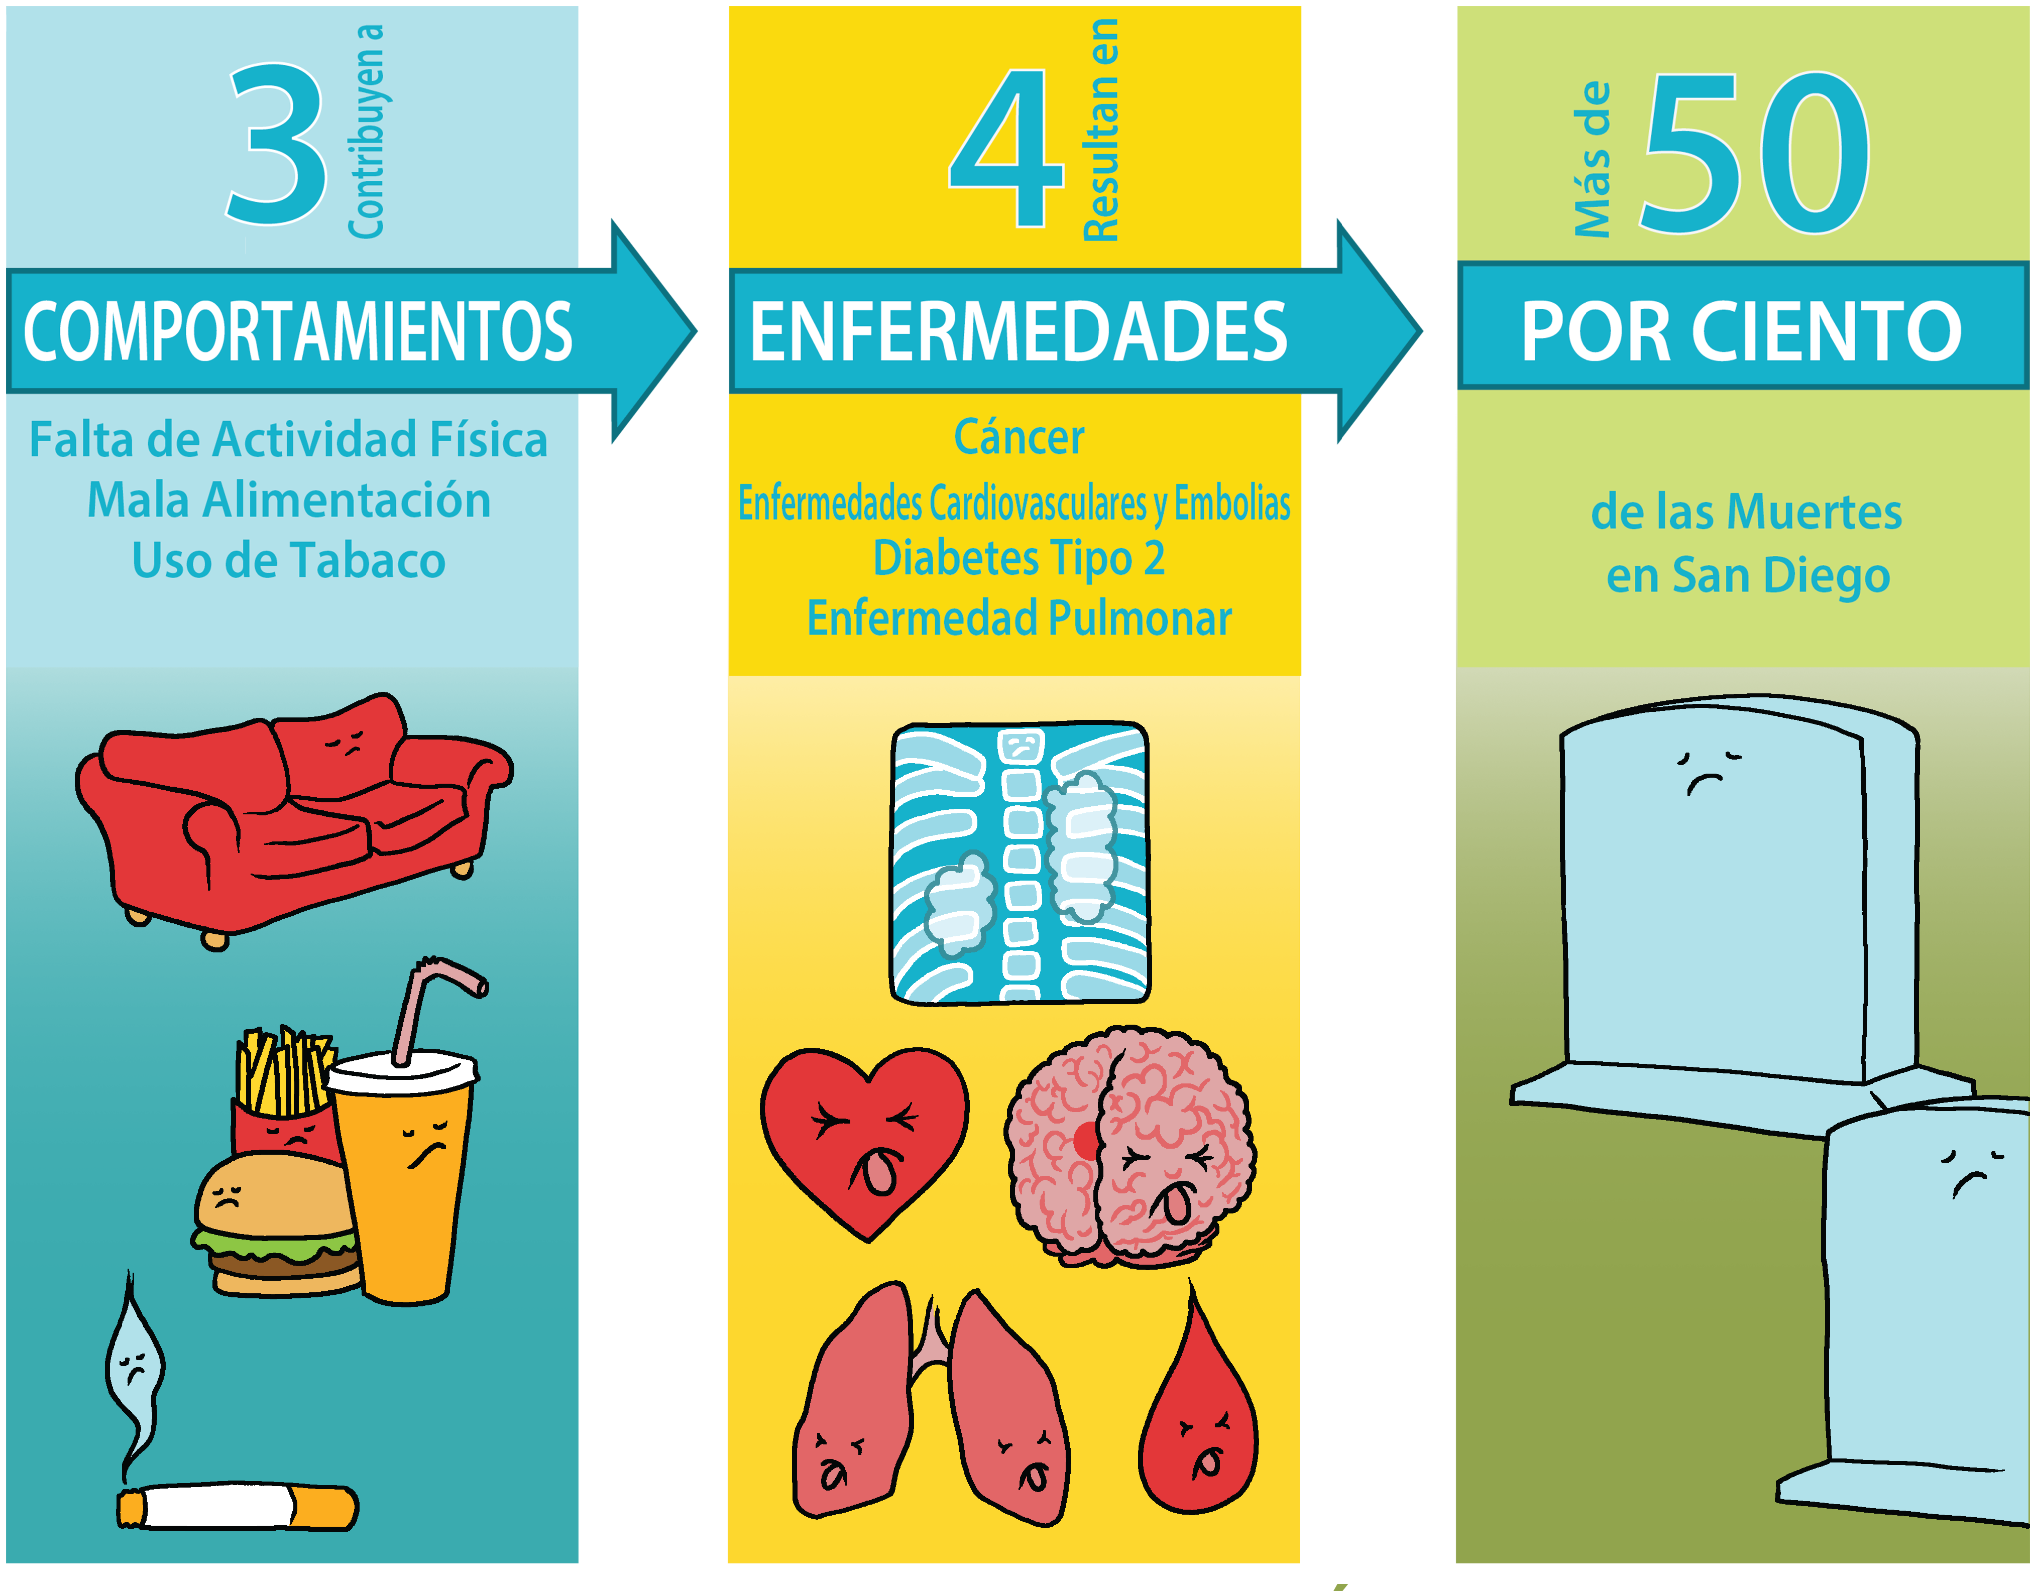
Problemas CrÓnicos de la Salud
Notes:
Resumen: Pídale al grupo que vean las estadísticas en su libro de trabajo. Esta es una buena oportunidad para una lección rápida en estadísticas.
Discusión en grupo: Haciendo las matemáticas de estadísticas, por ejemplo 10% es uno en diez personas o diez de cada 100 personas. Eso significa que, si hay 20 personas en el grupo, 10% significaría que 2 de ellos tendrían una enfermedad crónica.
Actividad sugerida: Comparen estadísticas comunes o las del grafico al número de personas en el salón. Señale cada estadística y pídale al correspondiente número de personas que se levanten.

Slide 12
Segmento de video
Esto es la salud pública
Notes:
Resumen: Una manera importante de tratar y prevenir las enfermedades es por medio del uso de estrategias de salud pública.
https://www.youtube.com/watch?v=oQkGx6gRGIY
Este es un video alternativo o adicional que da una definición amplia de la salud pública de una perspectiva mundial.
https://www.youtube.com/watch?v=oy1CAMObRzc

Slide 13
Actividad
Instrucciones:
  La salud pública esta todo a nuestro alrededor. ¿Pueden identificar estrategias y habilidades de salud publica en su comunidad?
Notes:
Resumen: Ayúdale al grupo a formar conexiones entre la definición amplia de salud pública en el video y lo que está implementando Vive Bien San Diego por medio de los RLAs.
Discusión en grupo: ¿Que es la salud pública? ¿Qué papel puede jugar el RLA dentro de la salud pública? ¿¿Cuál es el papel de la sociedad entera o sistemas como el gobierno, utilidades públicas, u organizaciones no gubernamentales (ONG)?
Actividad: Hay una variedad de estrategias y servicios de salud público a nuestro alrededor todos los días. Pídale al grupo que las compartan en voz alta y apuntelas en un papel de rotafolio. Algunas poco comunes: drenaje, camiones de basura, transporte público, control de humedad y pintura con plomo, etc.

Slide 14
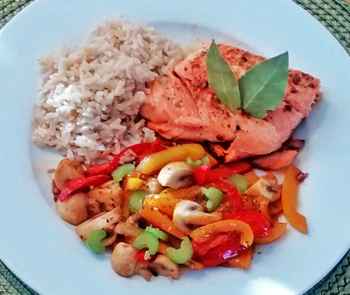

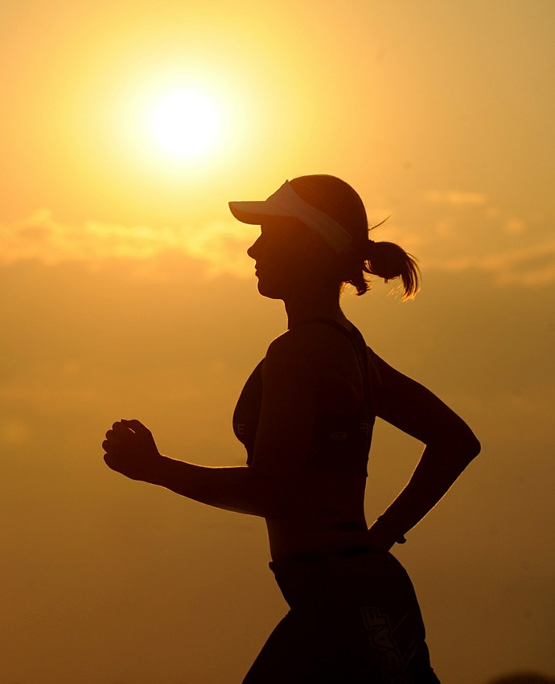

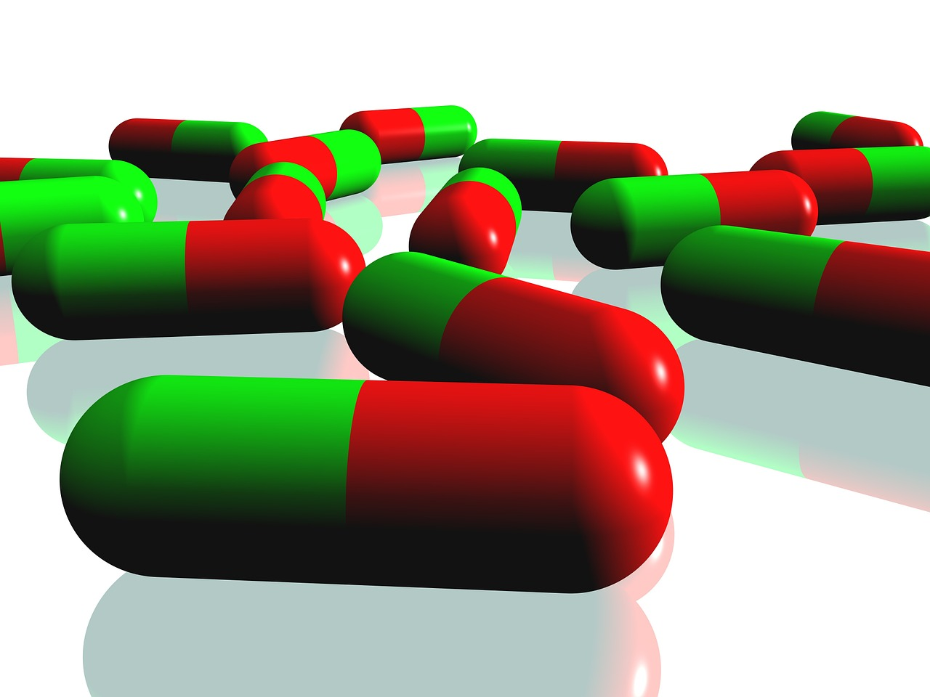

Comparando la salud pública y el cuidado de salud
Salud Pública
CUiDADO DE SALUD
La meta es prevenir enfermedad y lesión | La meta es tratar las enfermedades y lesiones
Educación de salud
Promoción de salud
Planificación urbana
Notes:
Resumen: Resuma la diferencia entre el enfoque de la salud publica en prevenir enfermedad y lesión en comparación al sistema de cuidado de la salud que se enfoca en tratamiento individualizado para enfermedades y lesiones.

Slide 15
El modelo de Prevención de la Salud pública
1. Definiendo el problema claramente
2. Identificando factores de riesgo y resistencia
3. Haciendo intervenciones que disminuyan los factores de riesgo y aumenten los de resistencia
4. Evaluando si las intervenciones funcionaron en el programa
Notes:
Resumen: Este es el modelo de la salud pública para prevenir enfermedad y lesión y promover salud y seguridad. Ofrezca una estructura sencilla para tratar con cuestiones de salud pública. Refiéralos a esta sección en sus libros de trabajo y recuérdeles que su libro de trabajo será su compañero confiado a lo largo de este proceso.
Resuma cada uno de los 4 pasos y subraya que es un proceso que puede comenzar una y otra vez por medio de ajustes a las intervenciones en respuesta a tendencias en la comunidad, la eficacia del programa, y cambios en la sociedad tal como leyes, tecnología, y economía.
Discusión en grupo: ¿Pueden pensar de qué manera esto es diferente al ver un problema del modelo tradicional del cuidado de salud?
Usando a enfermedad pulmonaria de ejemplo:
¿Cómo vería un doctor a la enfermedad, cuando la descubriría, y que intervenciones haría?
2. ¿Cómo vería a la enfermedad un profesional de salud pública, cuando la descubriría, y que intervenciones haría?

Slide 16
El modelo de Prevención de la Salud pública
ejemplo
PROBLEMA
Alta incidencia de obesidad en una comunidad de bajos recursos
BARRERA
Falta de acceso a comida saludable y económica
INTERVENCIÓN
Trabajar con el dueño del mercadito en la vecindad para que venda frutas y verduras frescas y acepte EBT
EVALUACIÓN
Incrementado consumo de comida saludable
Notes:
Resumen: Repasa este ejemplo.

Slide 17
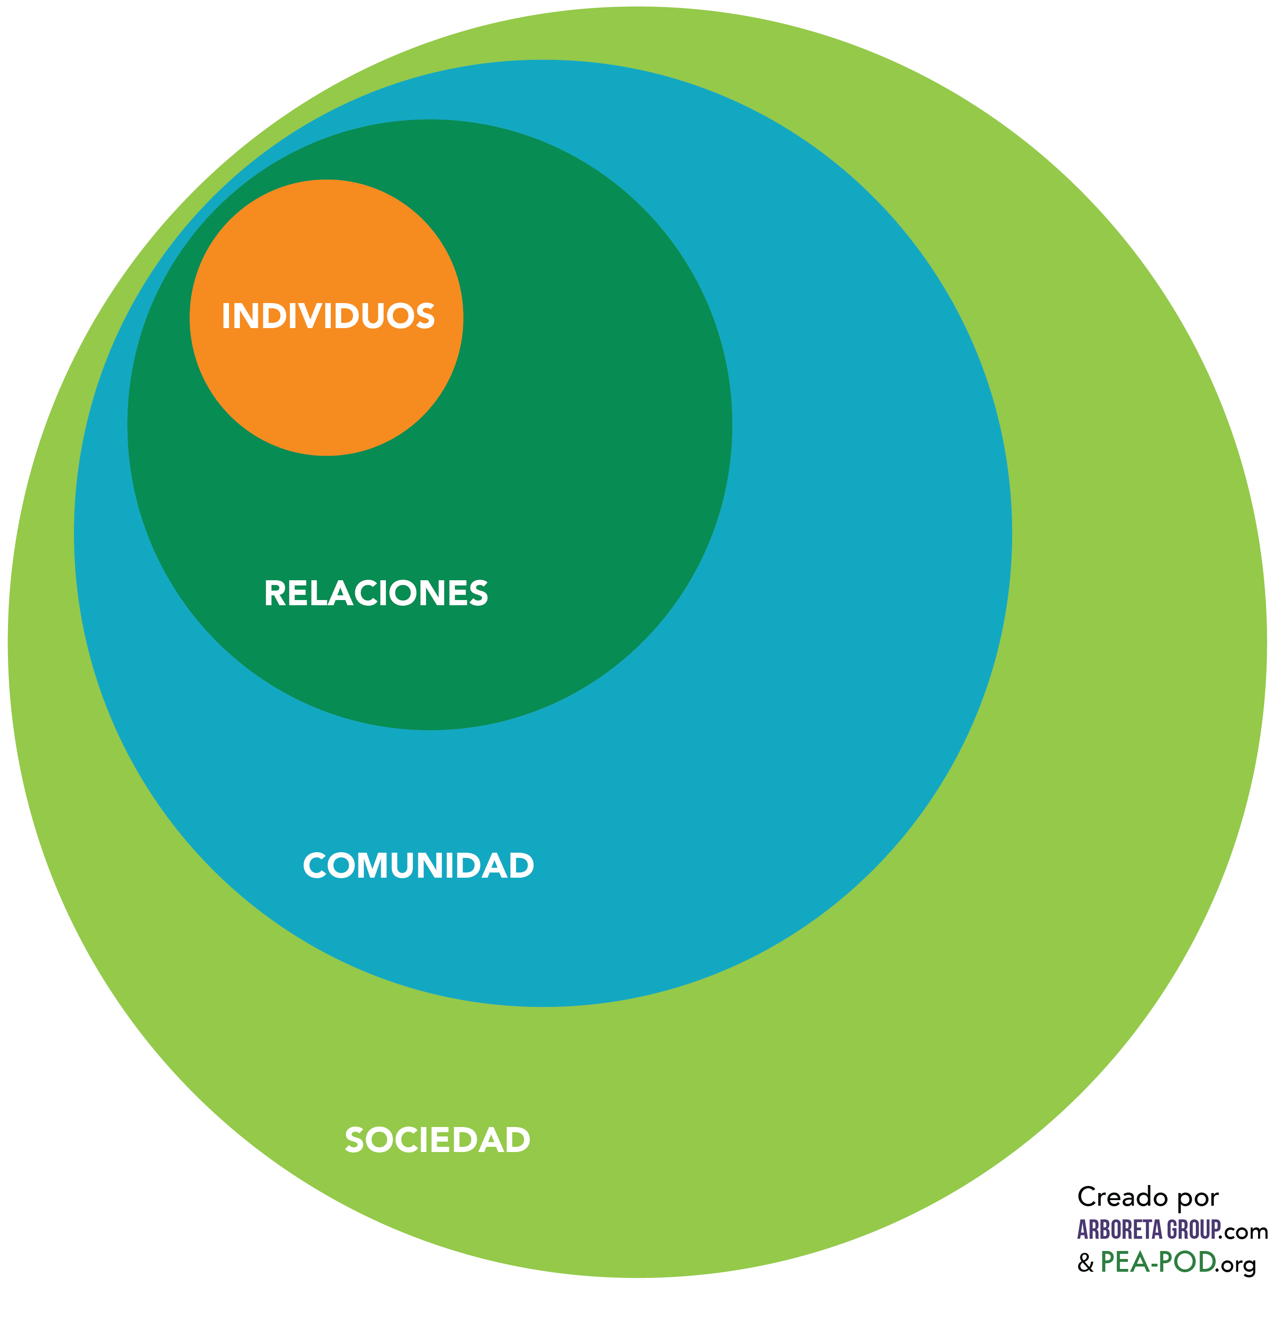
El modelo socio-ecológico
Notes:
Resumen: El modelo socio-ecológico (conocido como Social-Ecological Model o SEM por sus siglas, en ingles) es una estructura fundacional para promover el cambio porque trata con diferentes esferas de influencia que afectan la salud y la toma de decisiones al nivel individual. También es uno de los elementos fundacionales de este curso y el CIP. Pídeles que repasen los diferentes niveles del SEM en sus libros de trabajo.
Individuo – Factores de biología e historia personal, creencias personales y creencias que protegen la salud.
Relaciones – Las relaciones más apegadas de alguien incluyendo parejas, familiares, y amigos.
Comunidad – Ambientes incluyen escuelas, lugares de trabajo, y vecindades.
Sociedad – Factores amplios de la sociedad incluyen normas sociales y las políticas de la salud, la economía, la educación, y la sociedad que ayudan a mantener la desigualdad económica y social en nuestra sociedad.
Dahlberg LL, Krug EG. Violencia – un problema de salud pública al nivel global (Violence-a global public health problem). In: Krug E, Dahlberg LL, Mercy JA, Zwi AB, Lozano R, eds. Reporte Mundial Sobre la Violencia y la Salud (World Report on Violence and Health). Geneva, Switzerland: Organizacion Mundial de la Salud (World Health Organization); 2002:1–56.

Slide 18
Actividad
instrucciones
El modelo de salud publica
En grupos chicos, usen el modelo socio-ecológico para crear intervenciones al nivel comunitario para la enfermedad asignada.
PROBLEMA
BARRERA
INTERVENCIÓN
EVALUACIÓN
Notes:
Resumen: Esta actividad le da al grupo la oportunidad de aplicar el modelo de salud pública a las enfermedades crónicas en su comunidad.
Actividad: Sepárelos en grupos y dele a cada grupo una de las cuatro enfermedades crónicas. Trate de tener un número non de participantes y no más de siete personas en cada grupo. Pídales que usen el modelo en sus libros de trabajo para crear sus propios ejemplos que traten con el nivel de comunidad del SEM.
Consejos para el/la facilitador(a): Ponga atención a la dinámica de los grupos. El tamaño del grupo puede influenciar la dinámica, por ejemplo; en grupos muy grande una sola persona podría empezar a sermonear o en grupos con un número par de personas equipos se pueden formar.

Slide 19

Hora de descanso
Notes:
Consejo(s) para el/la facilitador(a): Use este tiempo para un descanso. Deles a los participantes cinco a diez minutos de descanso, dependiendo de las necesidades del grupo y el tiempo total de la sesión. Use los recursos en la Biblioteca digital para elegir un ejercicio para su grupo.

Slide 20
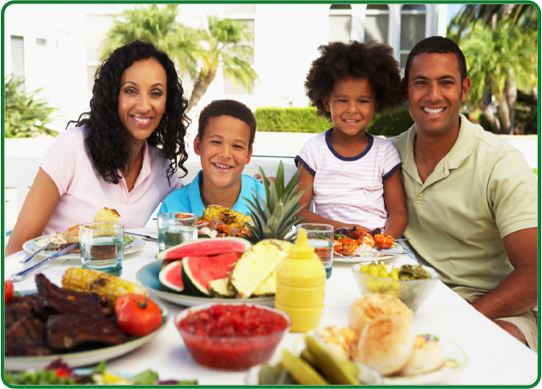
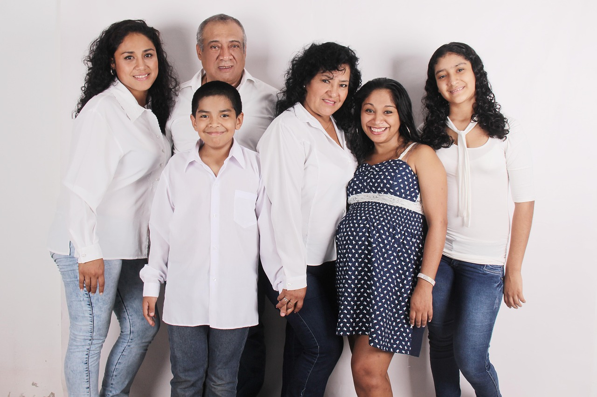

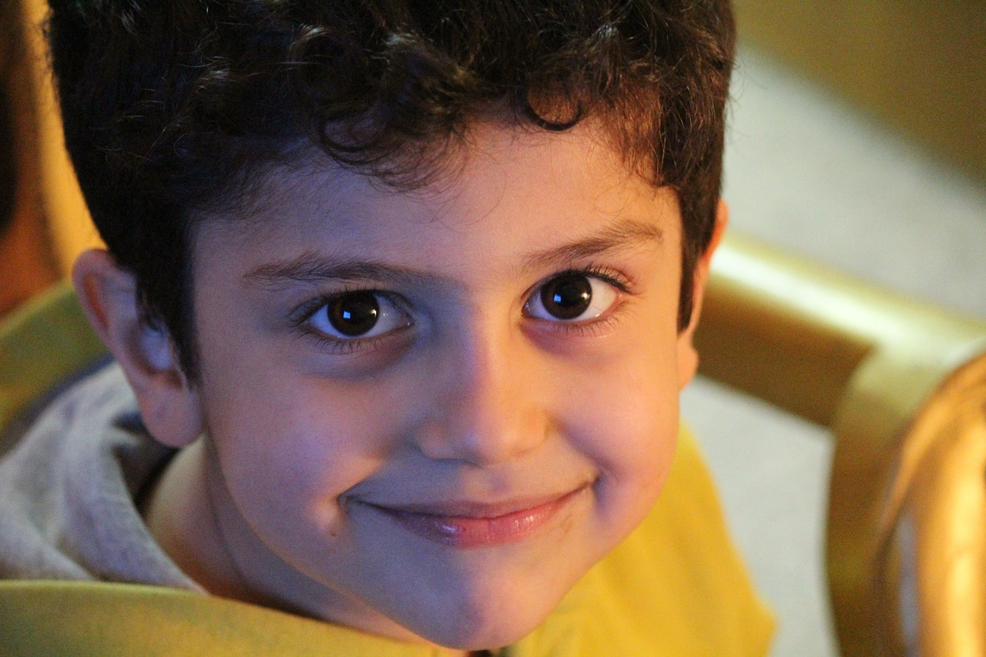
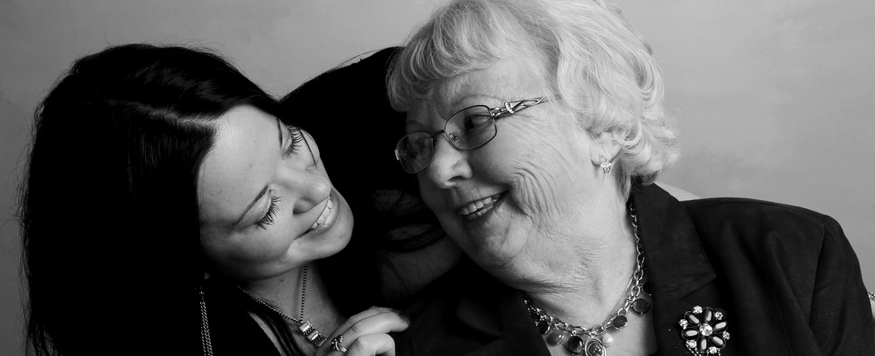
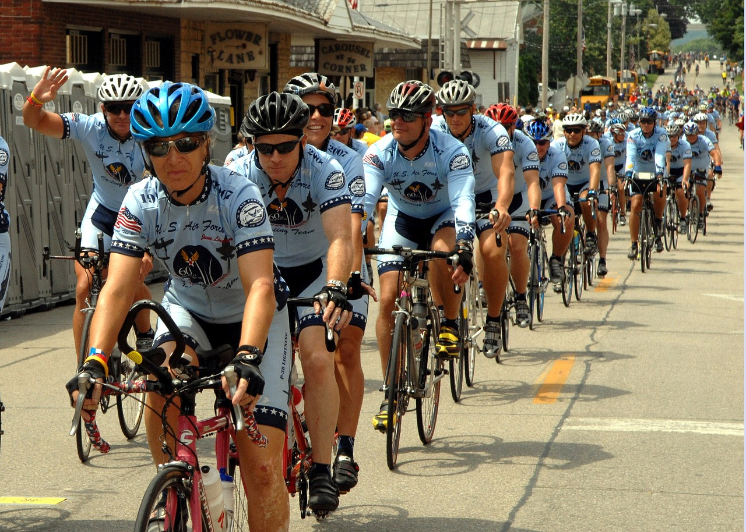

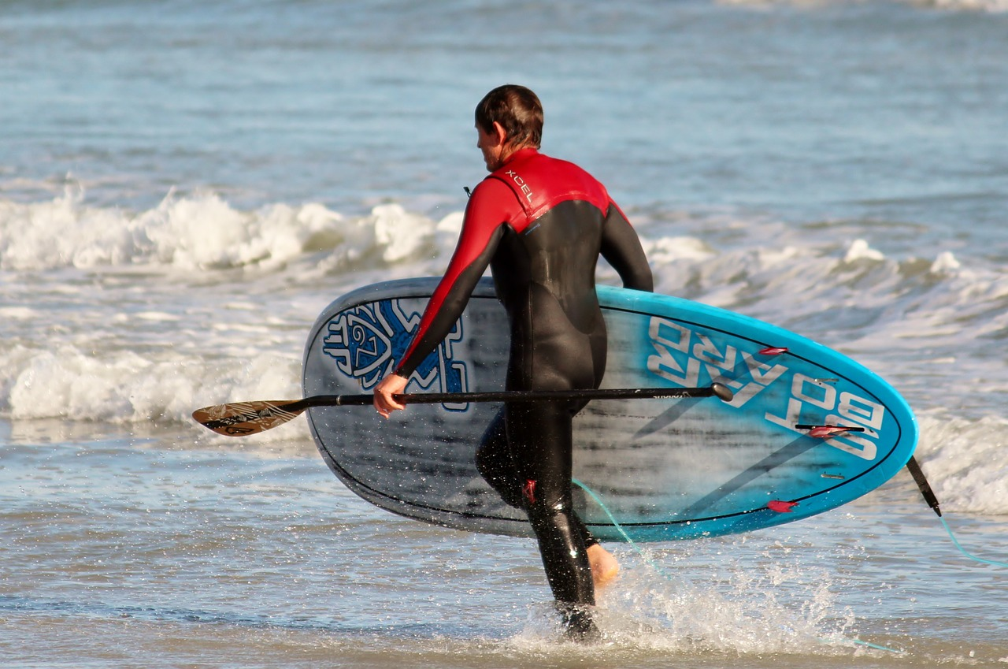
Una población saludable le beneficia a todos
Notes:
Discusión en grupo: Noten algunas razones por las cual una población sana les beneficia a todos, por ejemplo:
Todos son más productivos en el trabajo (menos faltas).
Alto costo a la sociedad, prevención es más barata que tratamiento (piensa en el costo de estudios médicos a comparación de cuidado intensivo en el hospital).
Impacto en el medio ambiente desde la contaminación a la seguridad (asma, humo de segunda mano, transportando comida a través del país).

Slide 21

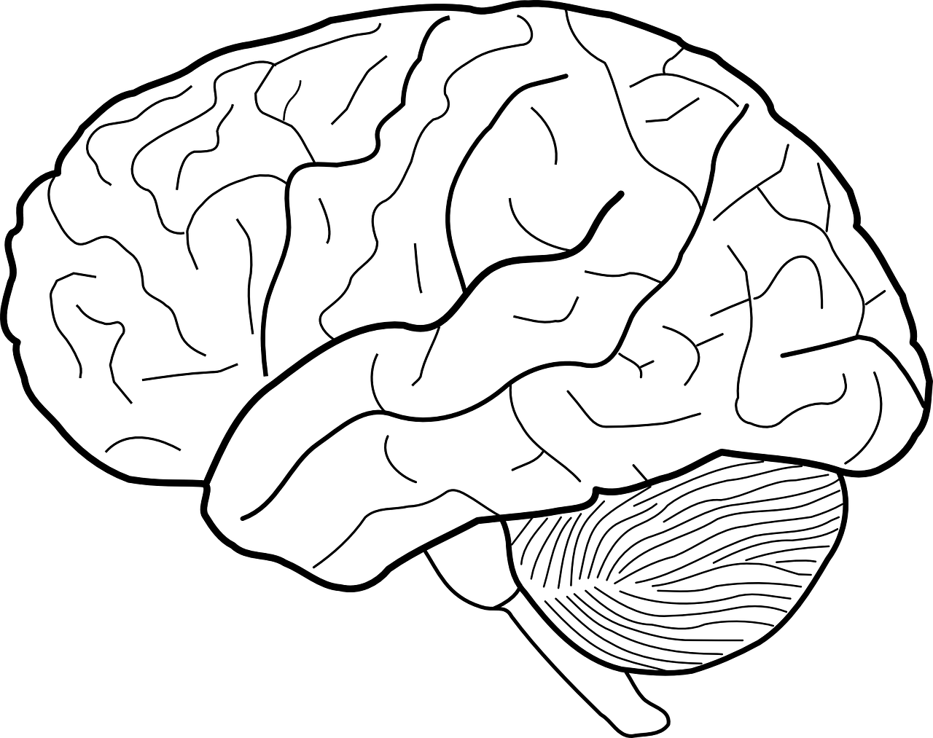
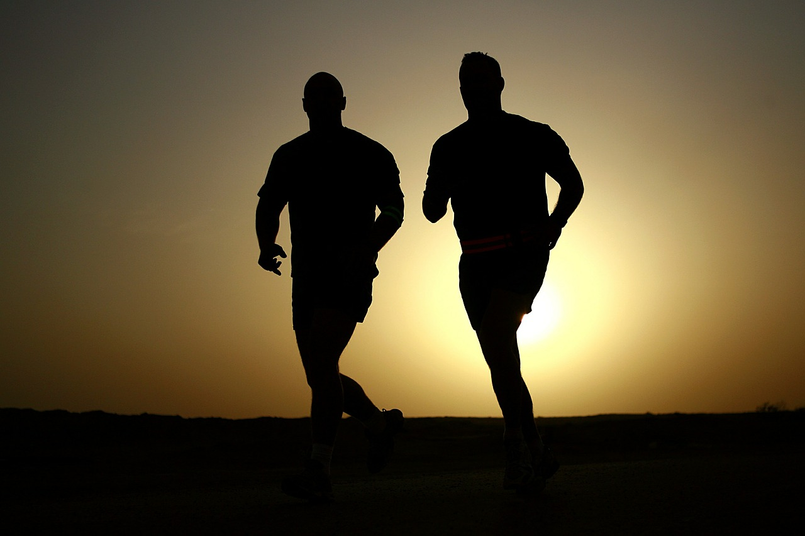

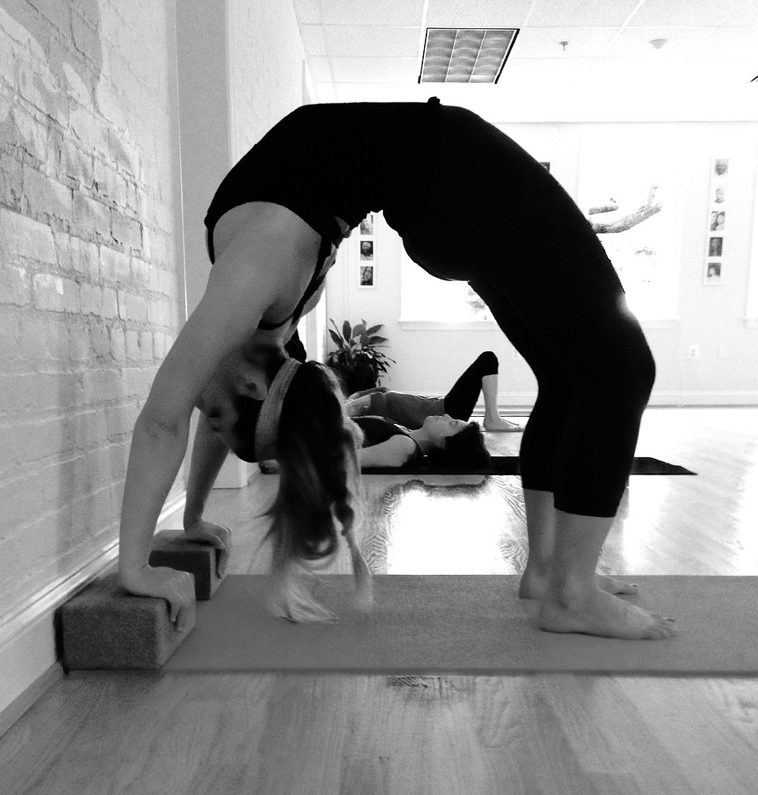
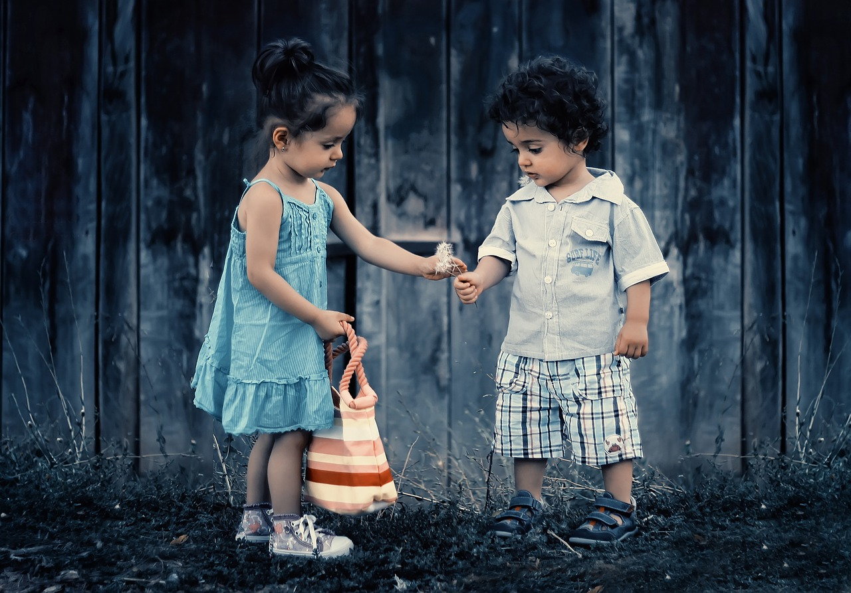
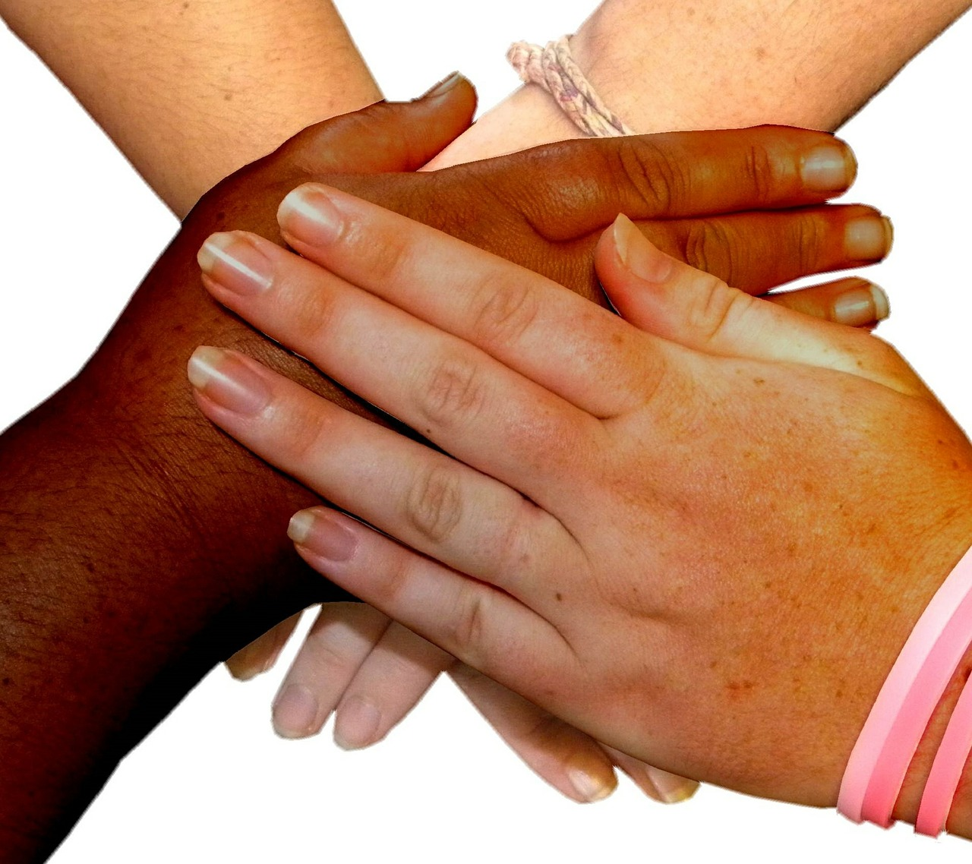
¿Que es la salud?
Física
Mental
Espiritual
Social
Notes:
Resumen: El libro de trabajo contiene la definición más amplia de salud de la Organización Mundial de la Salud (De acuerdo a la Organización Mundial de la Salud, “la salud es un estado dinámico de bienestar físico, mental, espiritual, y social, no solamente la ausencia de malestar o enfermedades”). Pídele a alguien que lea la frase y haz una encuesta rápida para ver quienes están de acuerdo con la declaración.
Consejos el/la facilitador(a): Reafirme que el manual es realmente un LIBRO DE TRABAJO y que asumes que van a terminar la tarea antes de comenzar la sesión y que el material presentado en la sesión no repetirá la información del libro sino va a añadir a ella. Esta es la única sesión en la que vas a presentar la información directamente del manual. Reafirmar esta idea que hará más fácil y divertido tu papel de facilitador. Podrás realizar los materiales con más creatividad por medio de la Exploración profunda, Biblioteca digital, Biblioteca de recursos, y oradores invitados.
Saluda Pública 101 Estados Unidos, presentación, noviembre 2013

Slide 22
¿Que determina la salud?
Notes:
Resumen: Hay un concepto erróneo y común que la verdadera razón que individuos son enfermizos es debido a la genética y las pobres decisiones que toman sobre su salud incluyendo lo que comen, cuanto ejercicio hacen, y si fuman.

Slide 23
Segmento de Video
¿Que tal si nuestro sistema de cuidado de salud nos mantuviera sanos?
Notes:
Resumen: Este video conecta el sistema de cuidado de salud a el SEM y los determinantes sociales de una manera fácil de entender.
https://www.ted.com/talks/rebecca_onie_what_if_our_healthcare_system_kept_us_healthy

Slide 24
Comparando la desigualdad en salud y la igualdad en salud
Desigualdad en salud
Diferencias en resultados de salud entre grupos
Normalmente basado en variación genética
Igualdad en salud
A través de todos los grupos demográficos personas tienen niveles similares de salud
Los antecedentes de individuos no tienen ningún efecto positivo ni negativo en su salud
Notes:
Resumen: Explique la diferencia entre desigualdades en salud e igualdad en salud, lo cual es “…una diferencia particular en salud que está ligada con desventajas económicas, sociales, o ambientales.”
Fuente de información: Personas Saludables (Healthy People) 2020, Oficina de la Prevención de Enfermedades y la Promoción de Salud, Departamento de Salud y Servicios Humanos.

Slide 25
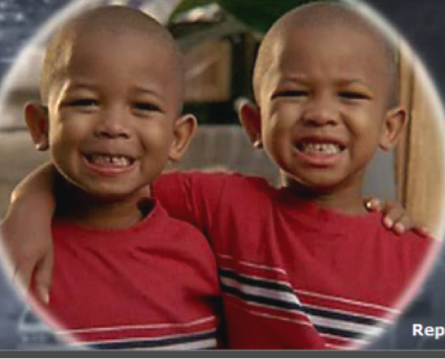
Segmento de Video
Causas no naturales: gemelos
Notes:
Resumen: Este video da un excelente ejemplo de determinantes de y desigualdades en la salud. Ahora veremos un segmento.
http://www.unnaturalcauses.org/video_clips_detail.php?res_id=213

Slide 26




Determinantes sociales de la salud
Notes:
Resumen: Dirija al grupo a la definición de determinantes sociales de salud en sus libros de trabajo. Aquí está la versión larga y técnica:
“Las complejas, integradas, y superpuestas estructuras sociales y sistemas económicos que son responsables por la mayoría de desigualdades en la salud. Estas estructuras sociales, sistemas, y económicas incluyen entornos sociales, entornos físicos, servicios de salud, y factores estructurales y de la sociedad. Determinantes sociales de la salud son moldeados por la distribución de dinero, poder, y recursos a través de comunidades locales, naciones, y el mundo.”
Los Centros para el Control y la Prevención de Enfermedades (Centers for Disease Control and Prevention - CDC), la agencia federal con la responsabilidad de proteger y promover la salud de la nación.
Discusión en grupo: Trabaje con el grupo para explicar cada componente en términos sencillos que todos puedan entender.
Consejos el/la facilitador(a): Reafirme que esta información es nueva y que a través del curso van a aprender a simplificar temas complejos para aplicarlos a soluciones prácticas.

Slide 27
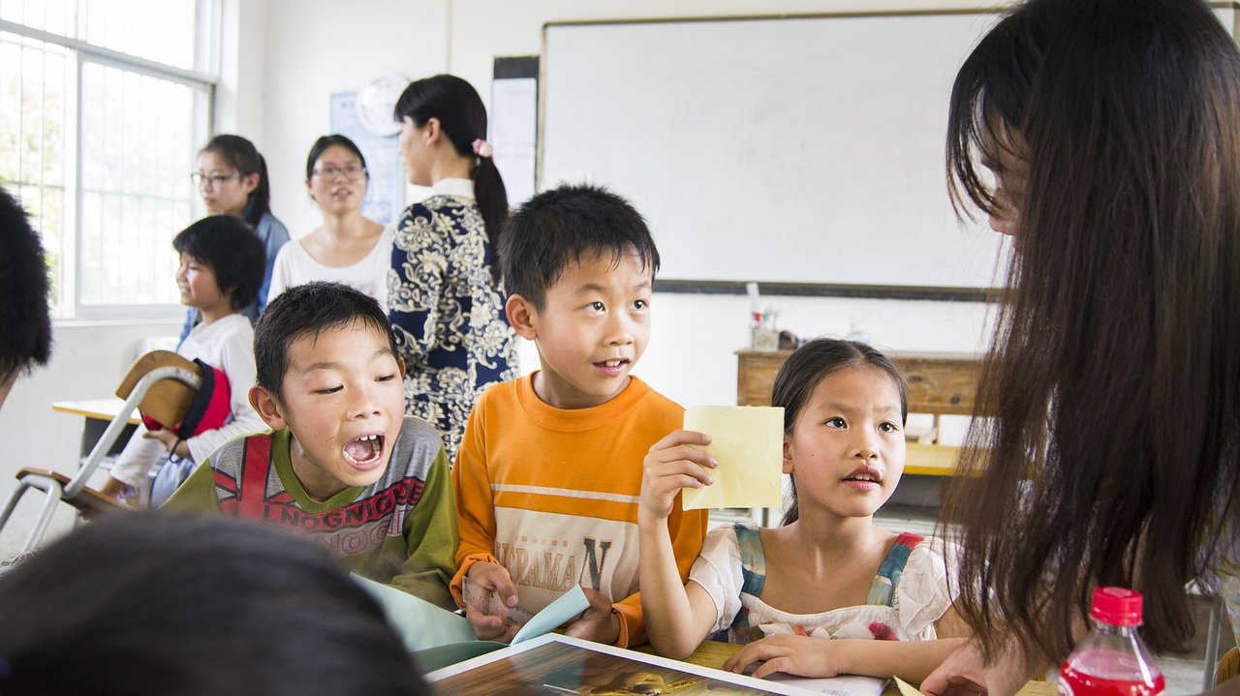






Educación
Determinante social | Impacto
Notes:
Discusión en grupo: ¿Porque es un determinante social la educación?
Hay muchas respuestas, pero unas incluyen: porque impacta el potencial de ingresos, aumenta las opciones de empleo, y aumente el conocimiento sobre la salud (habilidad de entender tus problemas de salud y tus opciones de tratamiento).
Consejos el/la facilitador(a): Hay una amplia variedad de respuestas a los determinantes sociales. Ponga atención al tiempo que usa en repasar estas diapositivas porque hay tantas posibilidades. Cuando obtenga una buena variedad de respuestas, continúe.

Slide 28
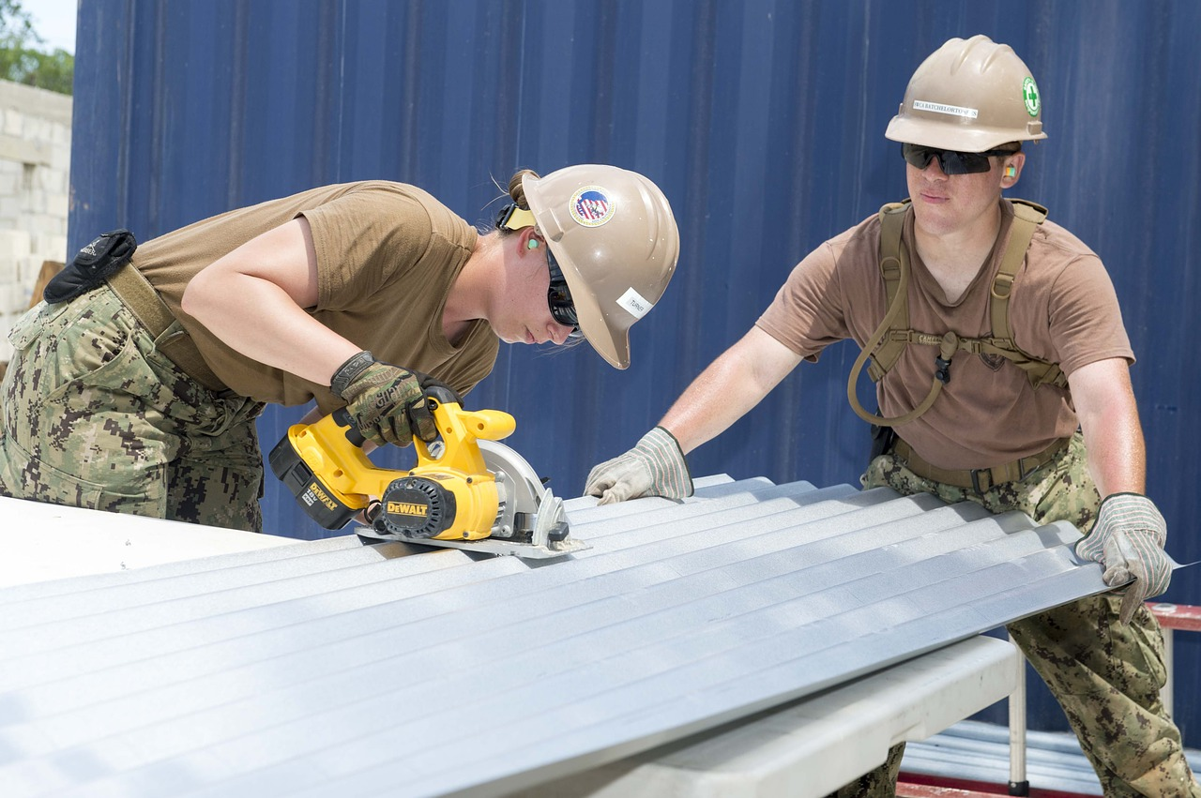
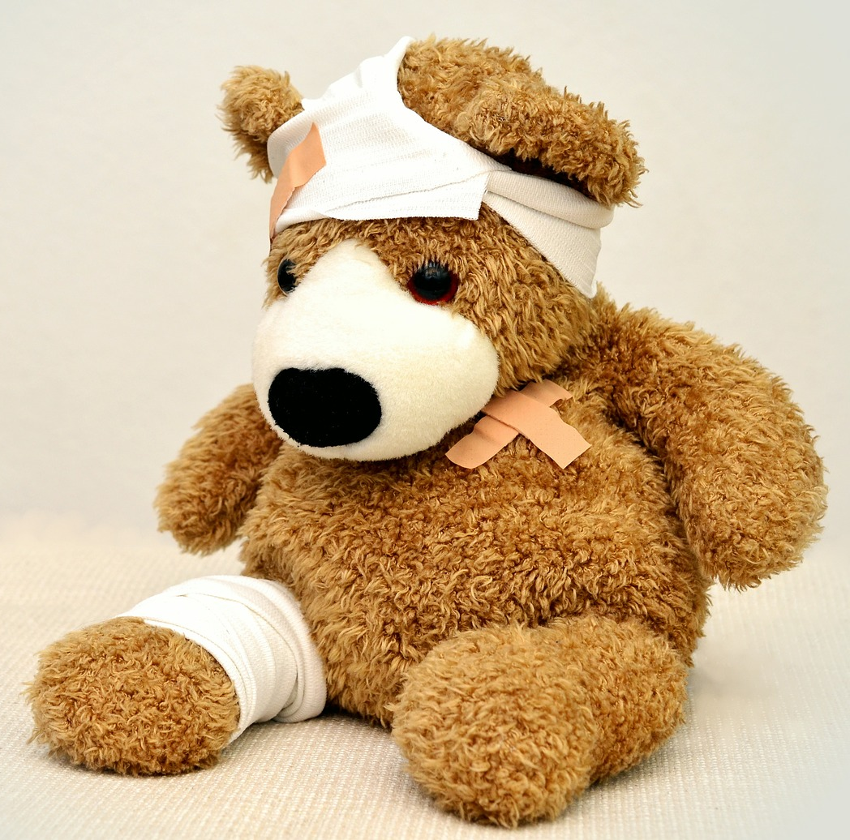
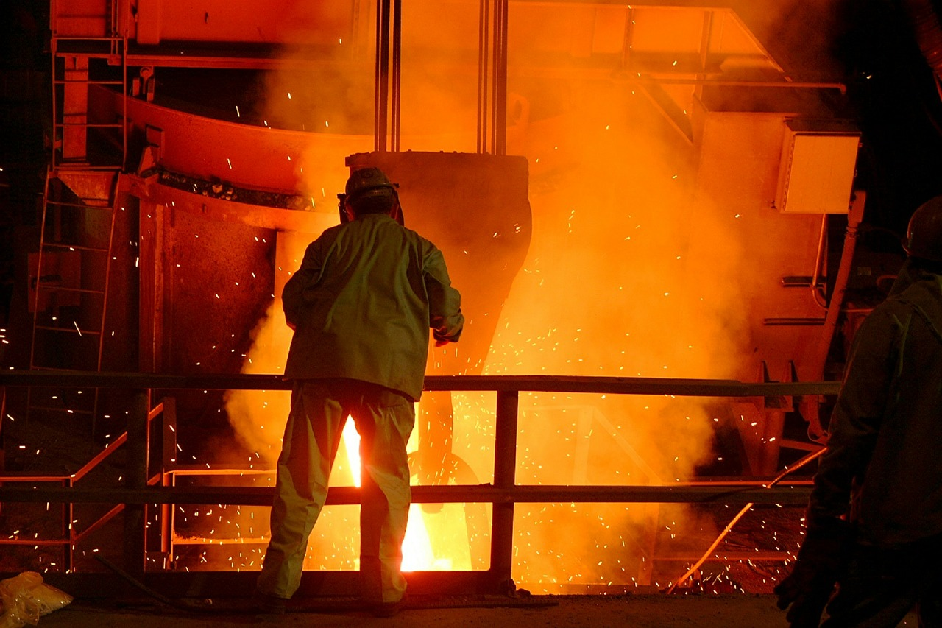
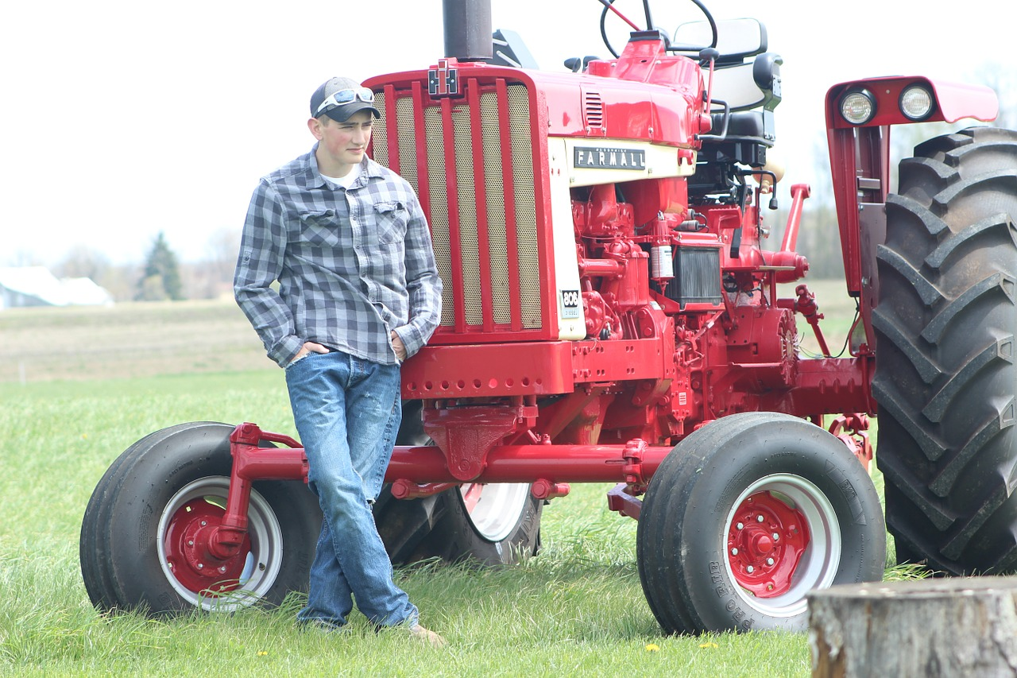
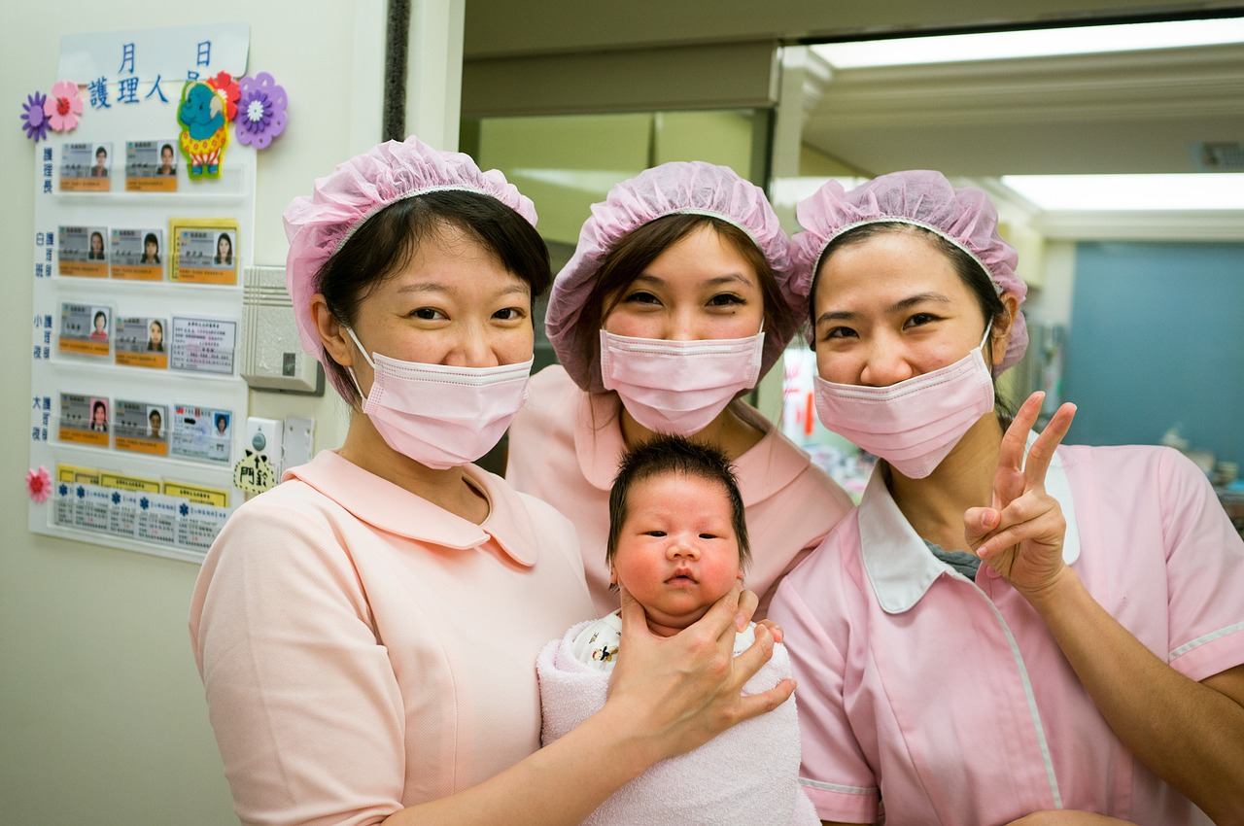

empleo
Determinante social | Impacto
Notes:
Discusión en grupo: ¿Porque es un determinante social el empleo?
Posibles respuestas incluyen: entornos peligrosos en el trabajo, la provisión de servicios para el cuidado de la salud, programas de bienestar para empleados.

Slide 29



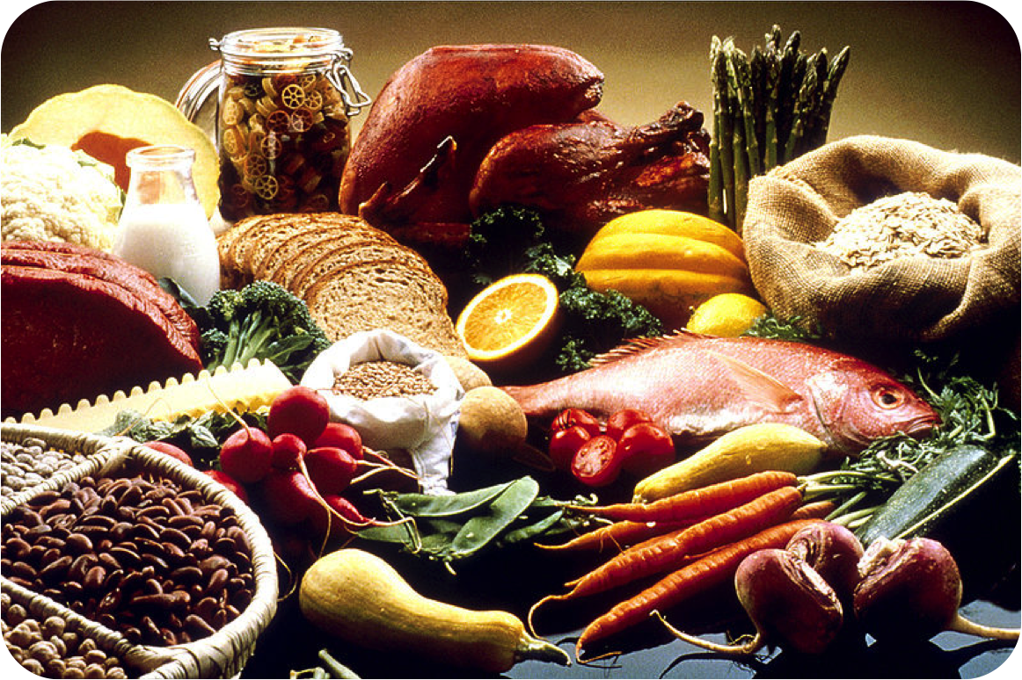


ingresos
Determinante social | Impacto
Notes:
Discusión en grupo: ¿De qué manera es un determinante social el ingreso?
Posibles respuestas incluyen: comida saludable, viviendo en una comunidad limpia y segura, la habilidad de caminar y jugar afuera, y que en general las vecindades pobres tienen más industrias que causan contaminación.

Slide 30

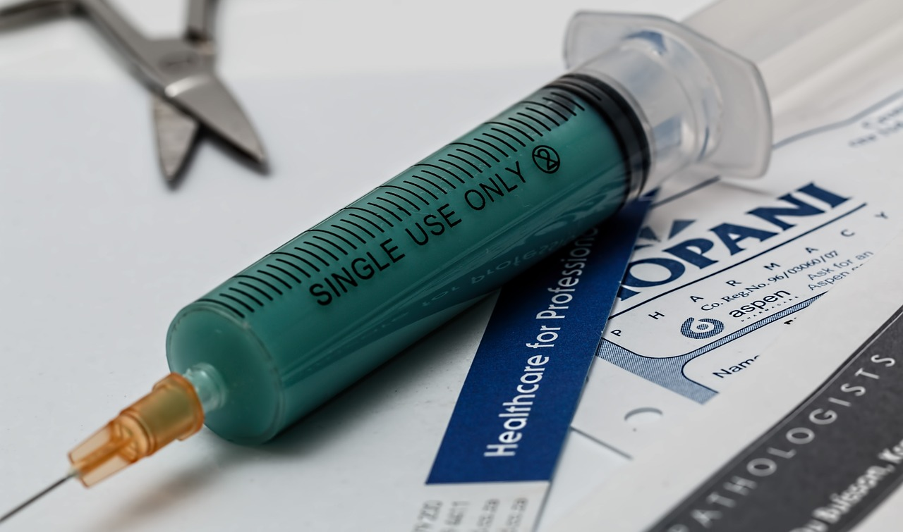


CUIDADO DE la SALUD
Determinante social | Impacto
Notes:
Discusión en grupo: ¿Porque es un determinante social el tener acceso a cuidado médico?
Posibles respuestas incluyen: acceso ha cuidado preventivo, evaluaciones de salud para detectar enfermedades temprano, y que el tener seguro médico protege tus ingresos y bienes en caso de enfermedad o lesión seria.

Slide 31



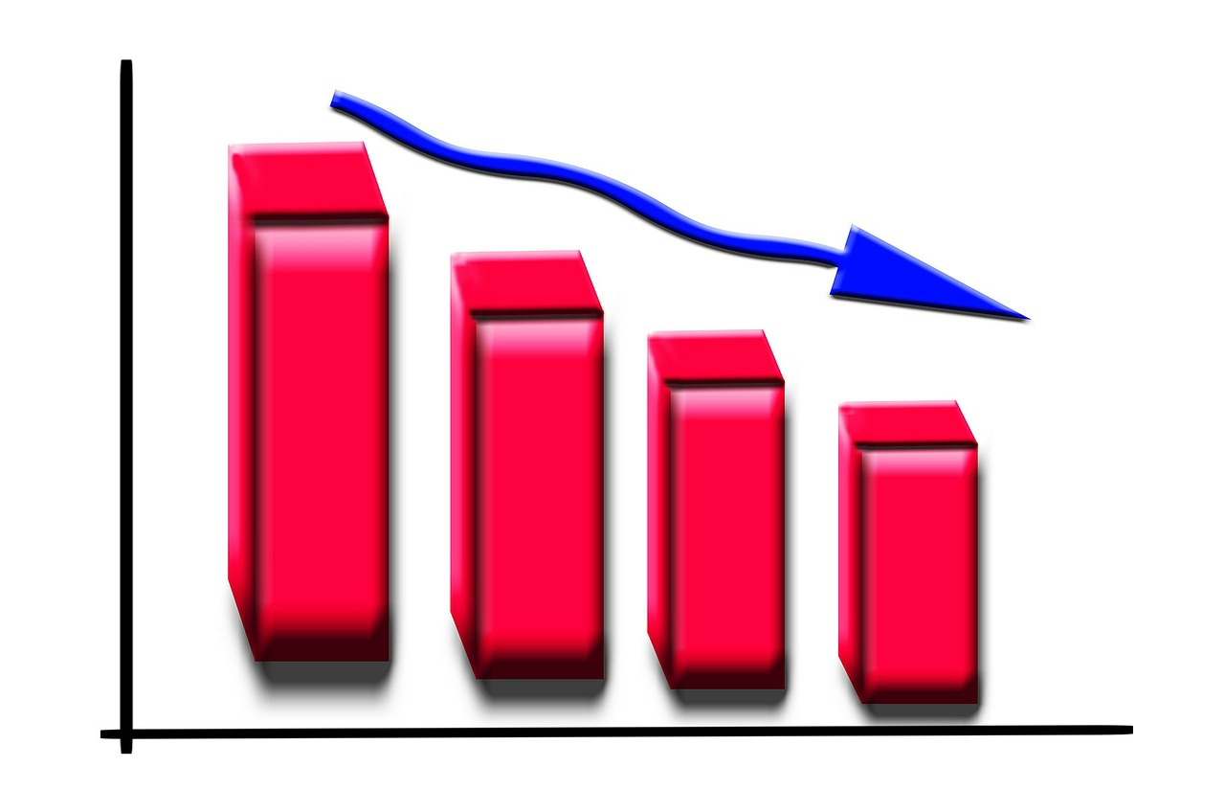
Opresión y discriminación
Determinante social | Impacto
Notes:
Discusión en grupo: ¿Cómo es un determinante social la discriminación y opresión?
Posibles respuestas incluyen: discriminación en empleo, salarios más bajos, y parcialidad por profesionales médicos.
Imagen arriba a mano derecha: http://glutendude.com/celiac/celiac-discrimination/
Imagen debajo a mano derecha: http://www.sipherdburkelaw.com.com

Slide 32
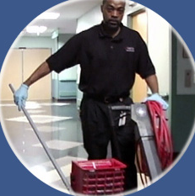
Segmento de Video
Causas no naturales: en salud y en enfermedad
Notes:
Resumen: En este video, las vidas de un director ejecutivo, un supervisor de laboratorio, un conserje y una madre sin empleo demuestran como la clase social de alguien afecta las oportunidades de tener buena salud. Los que están en una clase alta tienen acceso a poder, recursos, y oportunidades – y por lo tanto a mejor salud. Los que están en una clase baja enfrentan más causas de estrés – facturas pendientes, empleos que no pagan lo suficiente, condiciones inseguras en el hogar, viviendas y entornos peligrosos, falta de control sobre el trabajo y horarios, preocupaciones sobre sus hijos – y menos recursos disponibles para ayudarles a enfrentarlos.
DVD: Causas no naturales: en la enfermedad y en la salud (Unnatural Causes: In Sickness and in Health)

Slide 33
Hora de descanso
Notes:
Consejo(s) para el/la facilitador(a): Use este tiempo para un descanso. Dales a los participantes cinco a diez minutos de descanso, dependiendo de las necesidades del grupo y el tiempo total de la sesión. Use los recursos en la Biblioteca digital para elegir un ejercicio para su grupo.

Slide 34

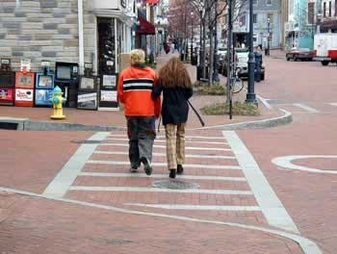
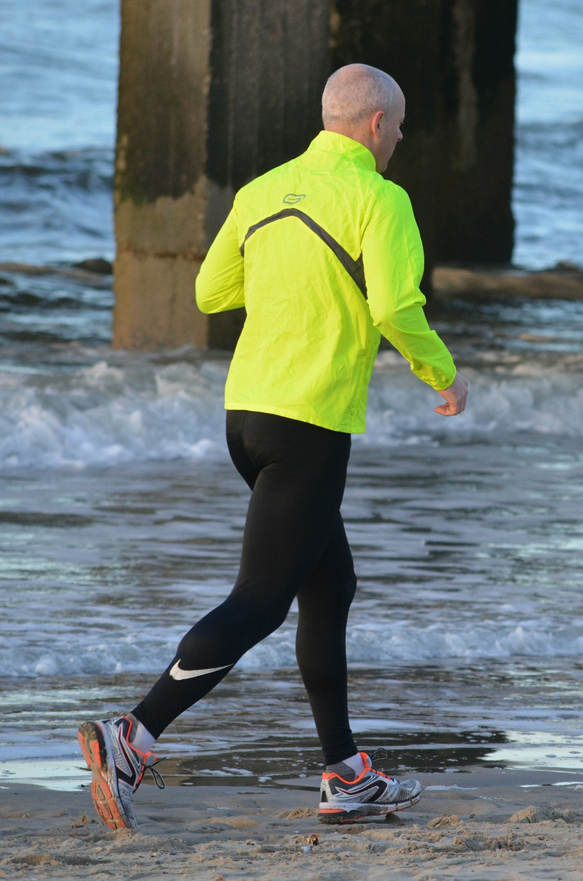

Metas del rla
Cambiar algo de la vecindad, la comunidad, o el entorno que conduce a la mala salud y enfermedad
Mejorar nuestra comunidad
Facilitar el éxito de todos promoviendo hábitos y acciones que producen mejor salud
  Caminar
  Andar en bicicleta
  Comer comidas saludables
Notes:
Resumen: Repase las metas del RLA.

Slide 35
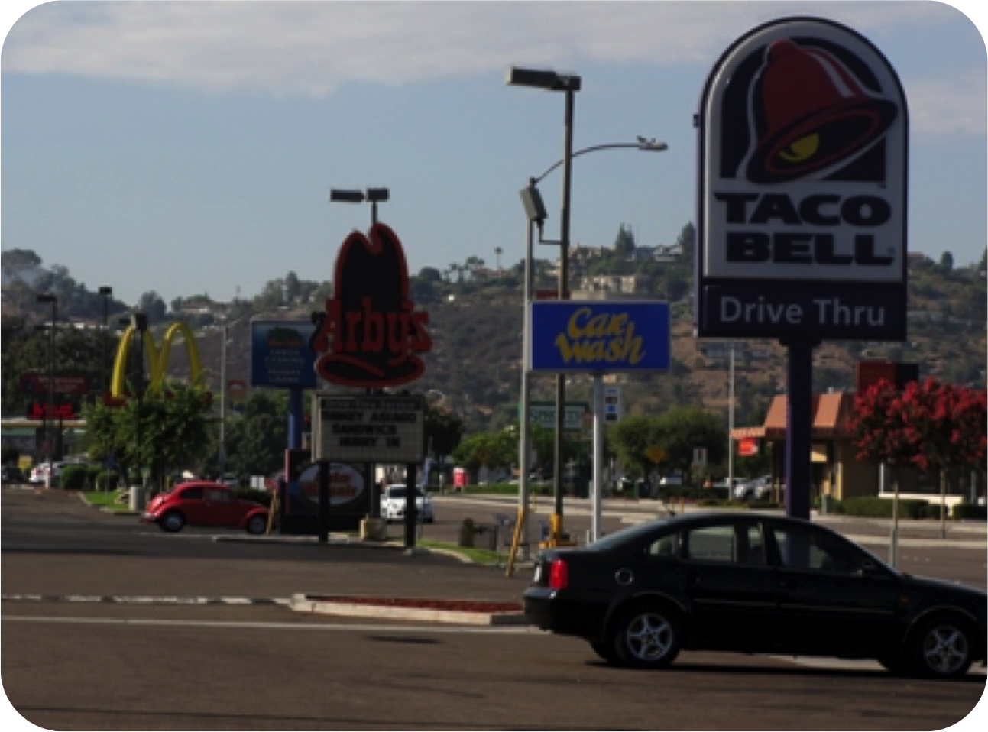


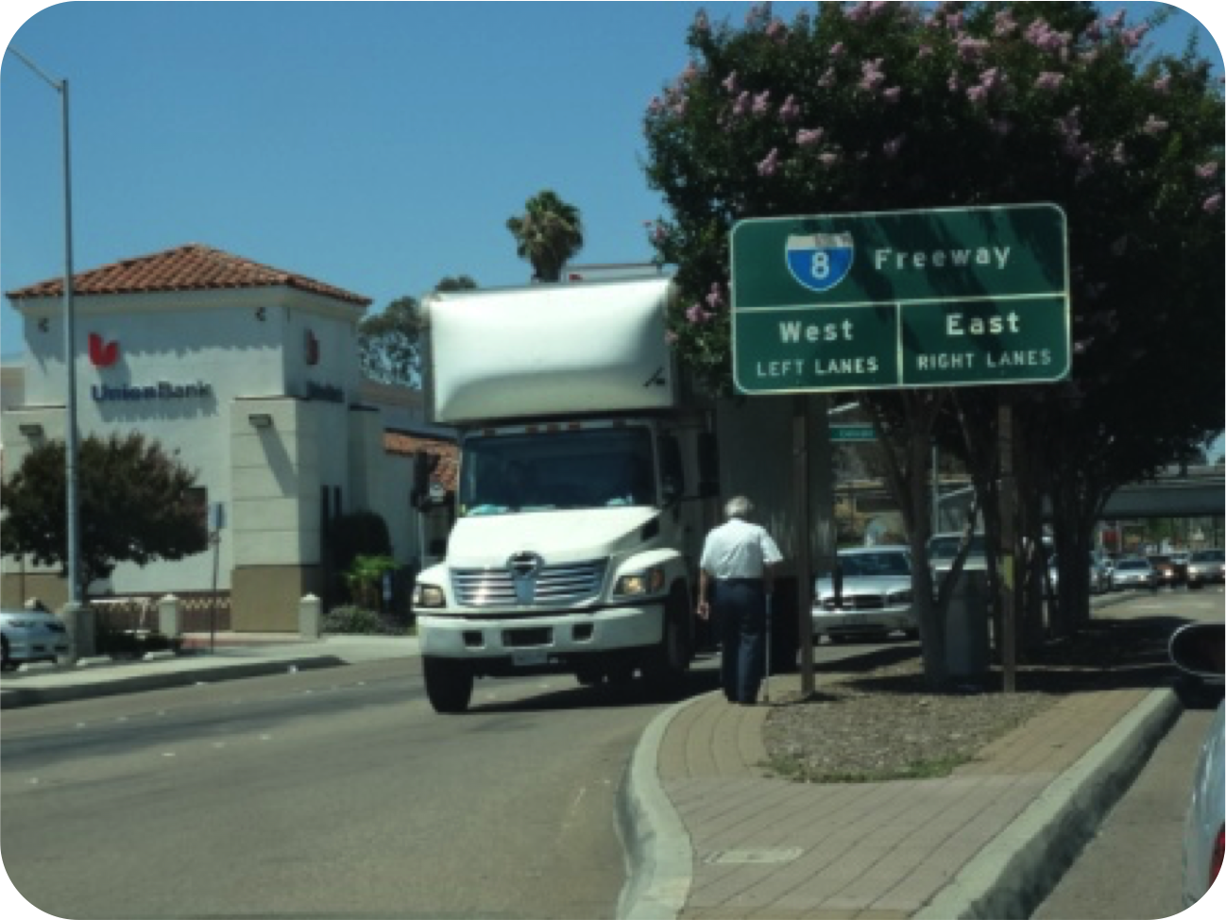
Comparación del Modelo A y el Modelo B
Modelo A
Notes:
Resumen: Dirija a los participantes al Modelo A y Modelo B en sus libros de trabajo, mirando primero al Modelo A. La meta es que empiecen a incorporar lo que han aprendido.
Encuesta rápida: ¿Creen que los residentes en la vecindad/Modelo A son generalmente sanos o enfermizos?

Slide 36
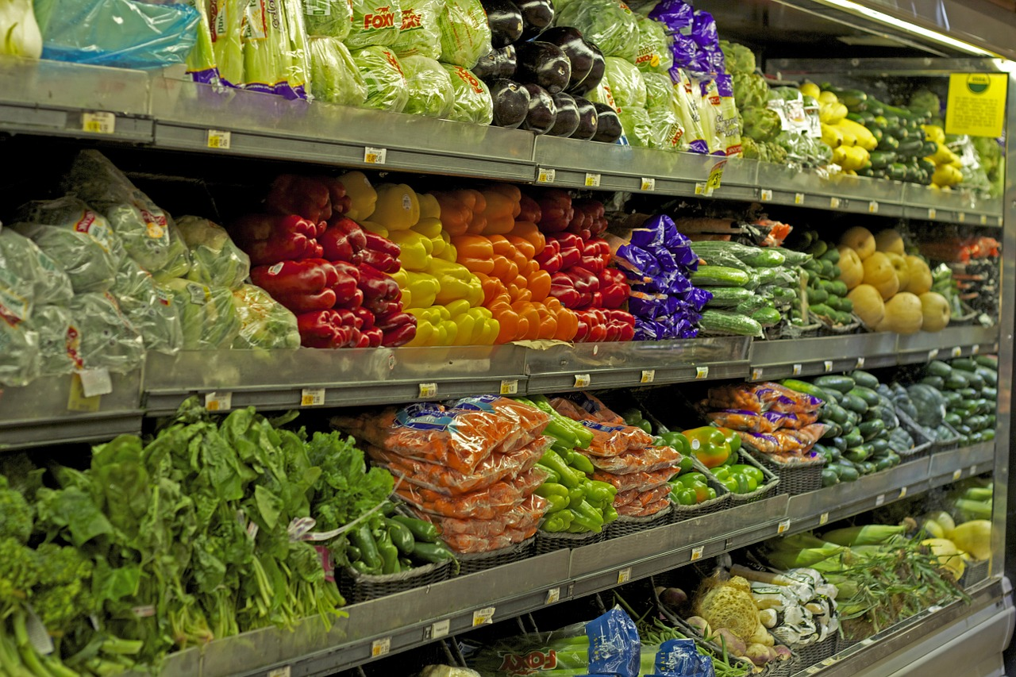
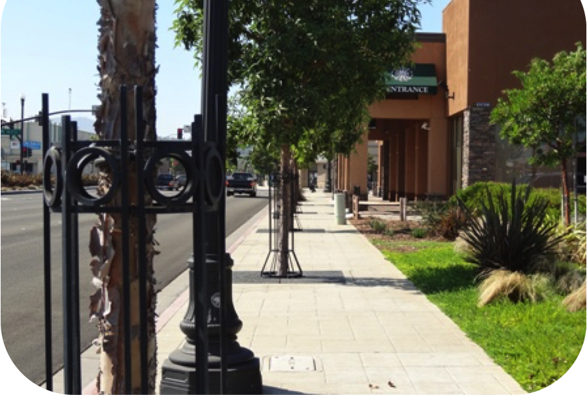
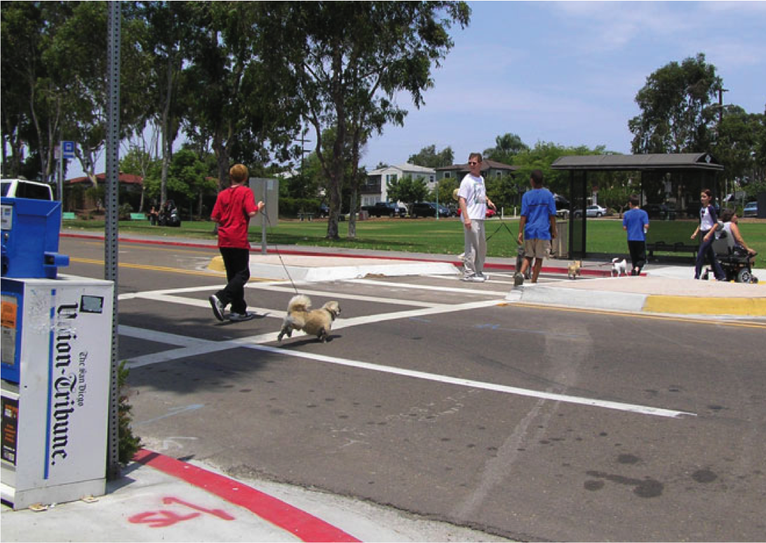

Comparación del Modelo A y el Modelo B
Modelo B
Notes:
Resumen: Dirija a participantes al Modelo B.
Encuesta rápida: ¿Creen que los residentes en la vecindad/Modelo B son generalmente sanos o enfermizos?
No sabemos por seguro cual es la respuesta, pero podemos hacer unas observaciones válidas a base de lo que hemos aprendido.

Slide 37

Actividad
Instrucciones:
Divídanse en grupos chicos.
Respondan a 3 preguntas
  ¿Que elementos del Modelo A son similares en su vecindad?
  ¿Que elementos del Modelo B son similares en su vecindad?
  ¿Que elementos les gustaría tener en su vecindad que se ven en el Modelo B?
Notes:
Resumen: Dirija a participantes al Modelo B.
Encuesta rápida: ¿Creen que los residentes en la vecindad/Modelo B son generalmente sanos o enfermizos?
No sabemos por seguro cual es la respuesta, pero podemos hacer unas observaciones válidas a base de lo que hemos aprendido.

Slide 38
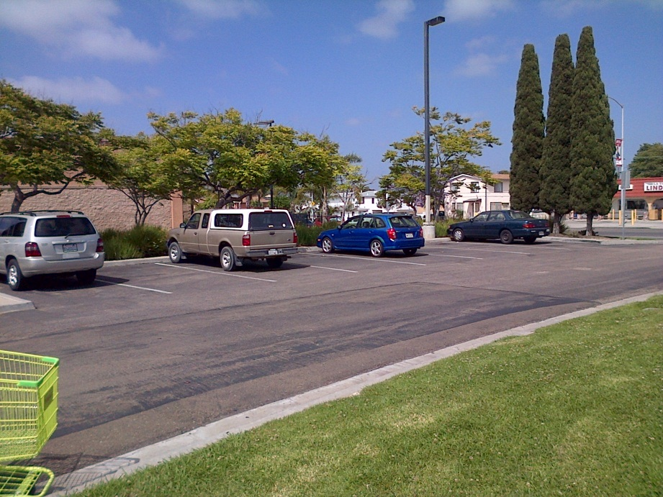
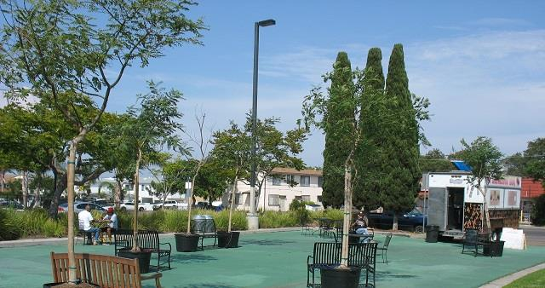
¡Éxito del RLA! Linda Placita
antes
después
Notes:
Resumen: Linda Placita es el resultado de un exitoso Proyecto de Mejoramiento Comunitario o CIP realizado por participantes del RLA en Linda Vista con Centro Comunitario Bayside (Community Center).
Actividad: Pídale a los participantes que respondan a las preguntas en la página 14 de sus libros de trabajo.

Slide 39
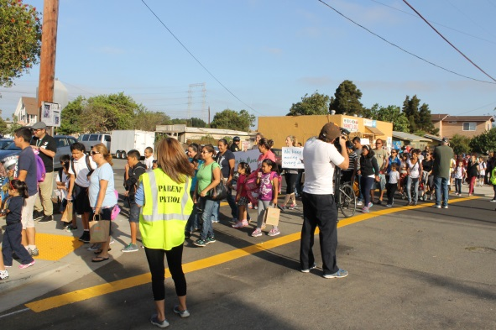
¡Éxito del RLA! Rutas seguras a lugares saludables
Notes:
Resumen: Otro exitoso RLA en National City.
Actividad: Pídale a los participantes que respondan a las preguntas en la página 15 de sus libros de trabajo.

Slide 40
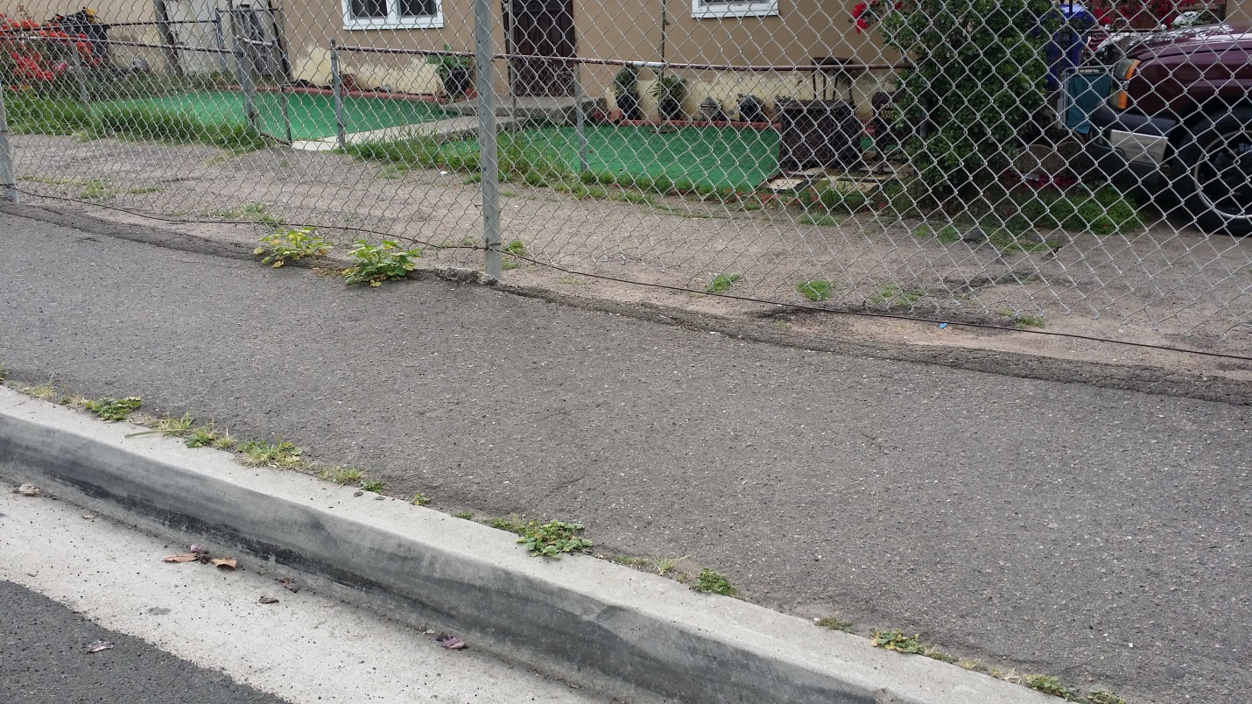
Éxito del RLA! Jóvenes crean cambios positivos en el sureste de san diego
Antes
después
Notes:
Resumen: Otro exitoso RLA, esta vez dirigido por un grupo de jóvenes que implemento un proyecto de foto voz para crear una vecindad más adecuada para peatones.
Actividad: Pídale a los participantes que respondan a las preguntas en la página 16 de sus libros de trabajo.

Slide 41
liderazgo
Drew Dudley – liderazgo cotidiano
Notes:
Resumen: ¡Miren este video sobre liderazgo para algo de motivación al final de la noche! Drew Dudley nos invita a celebrar liderazgo como el acto diario de mejor las vidas de los demás.
https://www.ted.com/talks/drew_dudley_everyday_leadership

Slide 42
ConclusiÓn
Tarea
Repasar sección 1
Leer sección 2.1 promoviendo la salud
Terminar todas las actividades en esa sección del libro de trabajo
¿preguntas?
¿comentarios?
¿preocupaciones?
Notes:
Resumen: Reafirma la idea que el libro de trabajo será su mejor amigo en este curso. ¡Conforme más lo usen, mejores experiencias van a tener! ¡Hazles saber que, si quieren más información sobre determinantes sociales, tienes una tonelada de recursos para compartir con ellos!

Slide 43

Este plan de estudio fue creado gracias al apoyo del Acuerdo Cooperativo Numero DP005528-01, financiado por los Centros para el Control y la Prevención de Enfermedades mediante la Agencia de Salud y Servicios Humanos del Condado de San Diego. Su contenido es exclusivamente la responsabilidad de los autores y no necesariamente representan las opiniones oficiales de los Centros para el Control y la Prevención de Enfermedades mediante la Agencia de Salud y Servicios Humanos.

